Slide 1

Días del Cambio de abril de 2025 y 2026: Cambios propuestos en el servicio y las tarifas​
Reunión pública virtual
20 de noviembre de 2024
5:30 - 7 p. m.

Slide 2
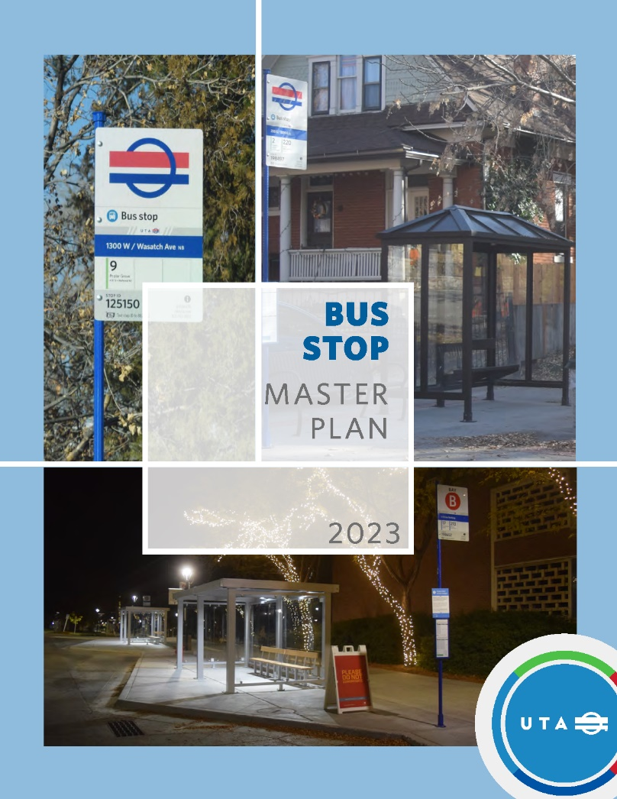
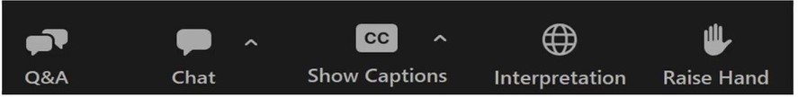
Cómo participar durante la sesión
DRAFT – INTERNAL REVIEW ONLY
Chat: utilícelo para hacer preguntas, dejar comentarios, etc.
Preguntas: al igual que en el chat, puede escribir aquí sus preguntas
Participar: podemos utilizar esta función si contamos con tiempo suficiente, para que los participantes expresen su pregunta
Subtítulos: active los subtítulos para leer una transcripción en directo de la sesión

Slide 3






Propósito del Plan de Servicio Quinquenal
Mejorar las condiciones laborales de los empleados
mediante la reducción de los horarios fraccionados, con un servicio más homogéneo a lo largo del día
Implementar el Plan de transporte a largo plazo
y prepararnos para futuros servicios/proyectos
Responder a los comentarios de la comunidad
Optimizar el sistema
para extender el acceso dentro de nuestros límites actuales
Restablecer
el servicio
en zonas en las que antes
se reducía

Slide 4
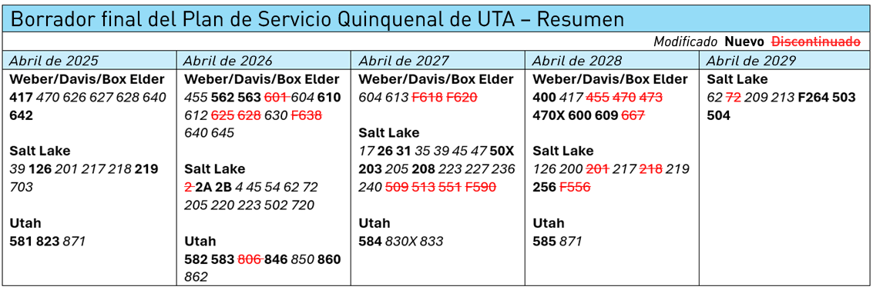
Plan de Servicio Quinquenal → Día del Cambio

Slide 5
¿Qué son los "cambios principales"?
Los cambios principales son cambios que deben someterse a un análisis del Título VI y a un proceso de participación pública basado en los siguientes criterios:
  Ampliación del servicio: creación de una nueva ruta de autobús o apertura de una nueva línea de ferrocarril
  Cambios propuestos en el servicio a nivel millas, horas o viajes del 33% o más
  Eliminación de todos los servicios durante un período (hora punta, mediodía, noche, sábado o domingo)
  Cambio propuesto del 25% o más en el trazado de la ruta
  Cambio propuesto en la tarifa

Slide 6
Cambios en el servicio para abril de 2025
*denota un cambio principal

Slide 7
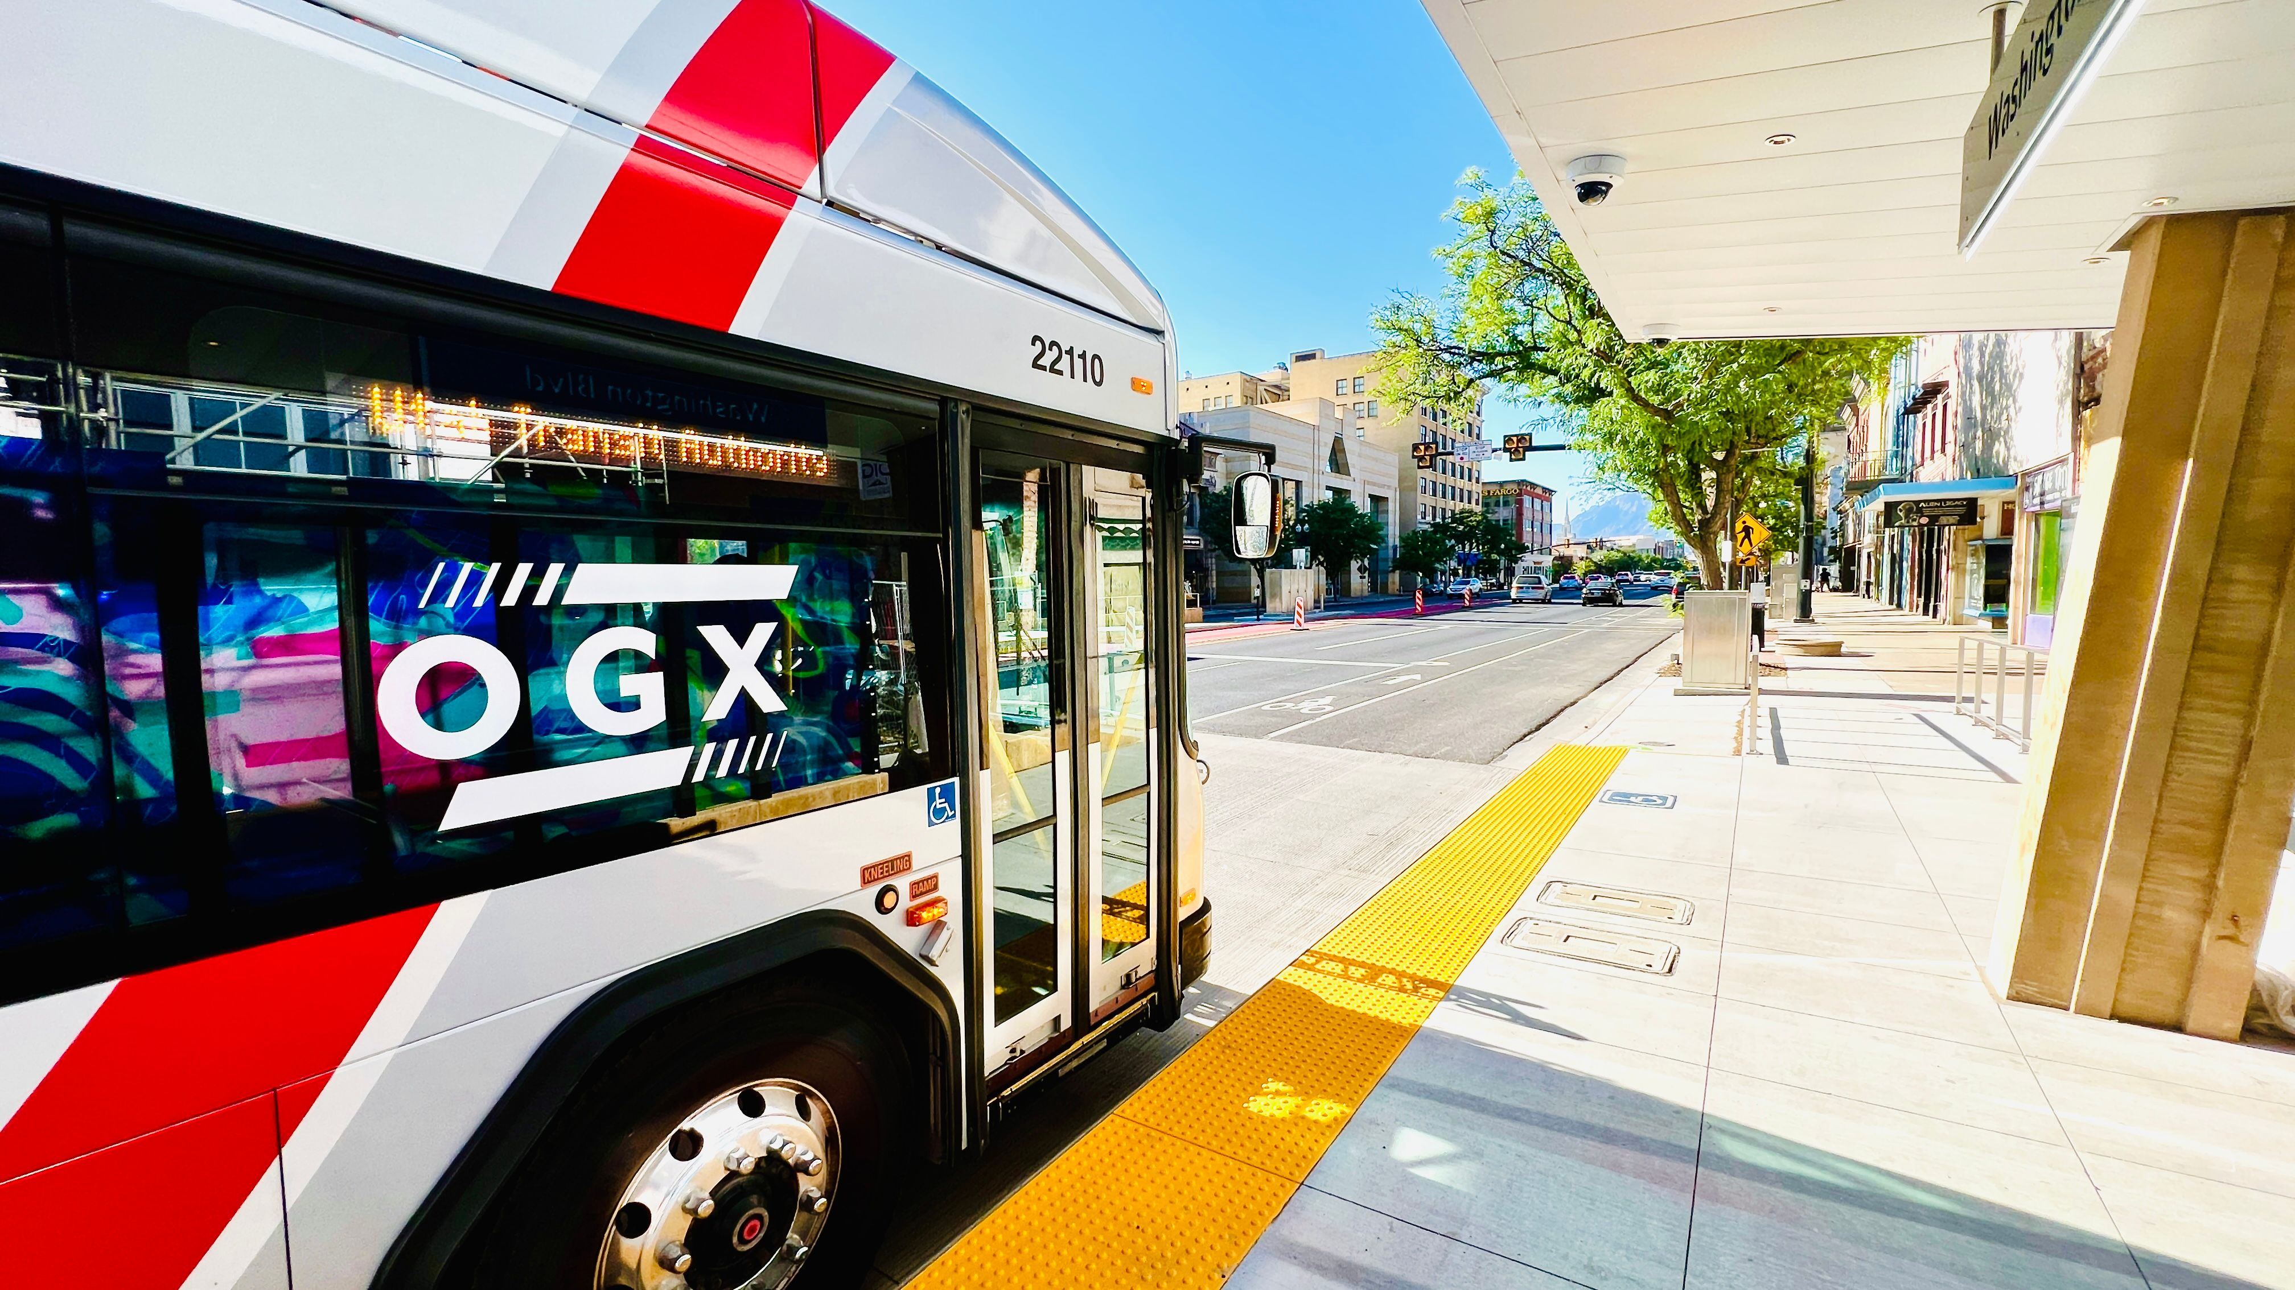
Condados de Weber,
Davis y Box Elder
Abril de 2025
Notes:
Marcus

Slide 8
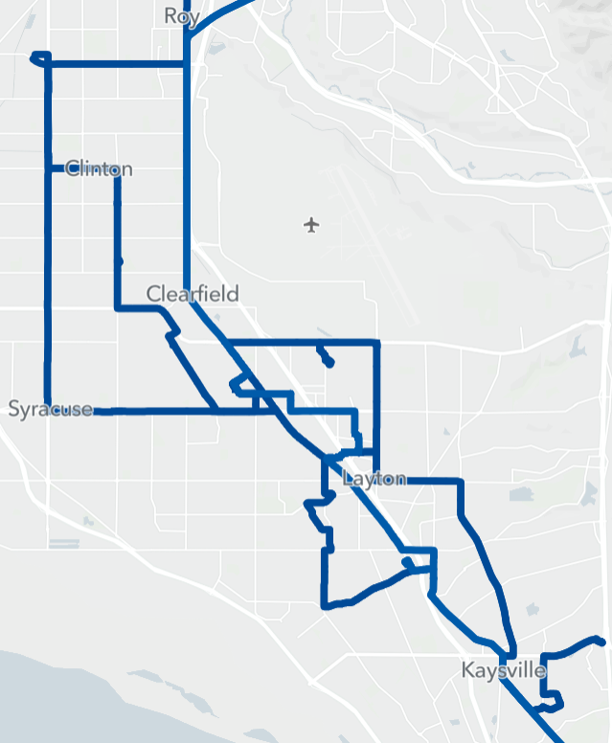




Servicio regional Weber-Davis
470
640
Ruta 470: Hacia Layton Hills Mall
Ruta 626*: Sustituida por la ruta 640 modificada
Ruta 627*: Se extiende a Fruit Heights Park & Ride,
se desvía para mantener la cobertura
Ruta 628*: Sustitución del tranvía por un servicio local
Se desvía hacia las nuevas áreas de cobertura en Layton
Ruta 640*: Se reduce a la estación Clearfield
Se desvía a 5600 South, 2000 West
Ruta 642*: Nueva ruta hacia Freeport Center
642
628
640
470
Layton Hills Mall
470 627 628 640
Estación Clearfield
470 627 628 640 642
627
628
Fruit Heights P&R
455 473 627
470
Horas | Millas | Horarios | Apartadero
+5 mil | -1.2 mil | +2 | -5
Notes:
Routes 626, 640: Exchange routing between Antelope Drive and 1800 North. Route 626 will serve the Freeport Center and route 640 will serve 2000 West. This change sets route 640 up for additional changes in 2026 and provides a connection between the two routes at the north end of route 626 that does not exist today.

Slide 9
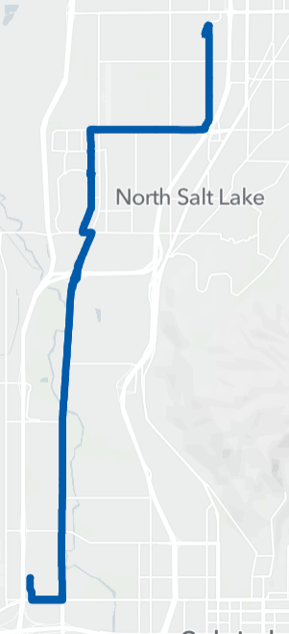
Servicio regional Weber-Davis
Estación Woods Cross
417 561
Ruta 417*:
Nueva ruta entre North Temple y la estación Woods Cross
Ruta 217:
Finalización de modificaciones
Prioridad comunitaria
417
Power Station
1 205 217 417 451 F453 502
Horas | Millas | Horarios | Apartadero
+19 mil | +206 mil | +9 | +4
Notes:
Route 417: In the original draft plan, route 417 continues north from Woods Cross Station to Orchard Drive and Legacy Crossing in Centerville. This route has been identified as a high priority in UTA's public engagement. For quick implementation in 2025, UTA will implement only the portion of route 417 between North Temple/1950 West and Woods Cross Station. This portion includes Northwest Middle School and Spectrum Academy. The full route 417 is proposed to be implemented in 2028 in conjunction with the opening of the Davis-Salt Lake Community Connector.
When route 417 begins service, route 217 north EOL will move from DSBVI on 1950 West to Redwood Rd/North Star Drive, a few blocks to the east. Route 417 will use the current 217 EOL at DSBVI.

Slide 10
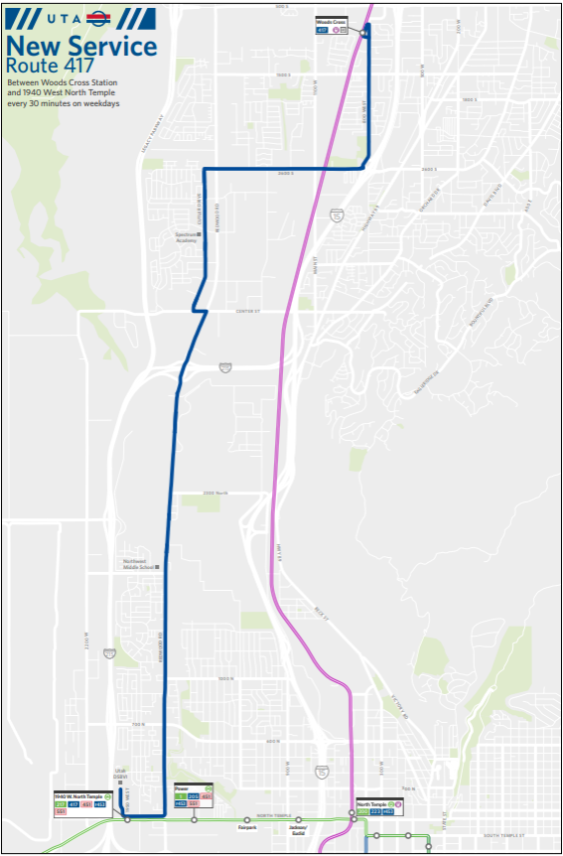
Ruta 417
Servicio nuevo entre la estación Woods Cross y 1940 West North Temple
Servicio cada 30 minutos de lunes a viernes

Slide 11
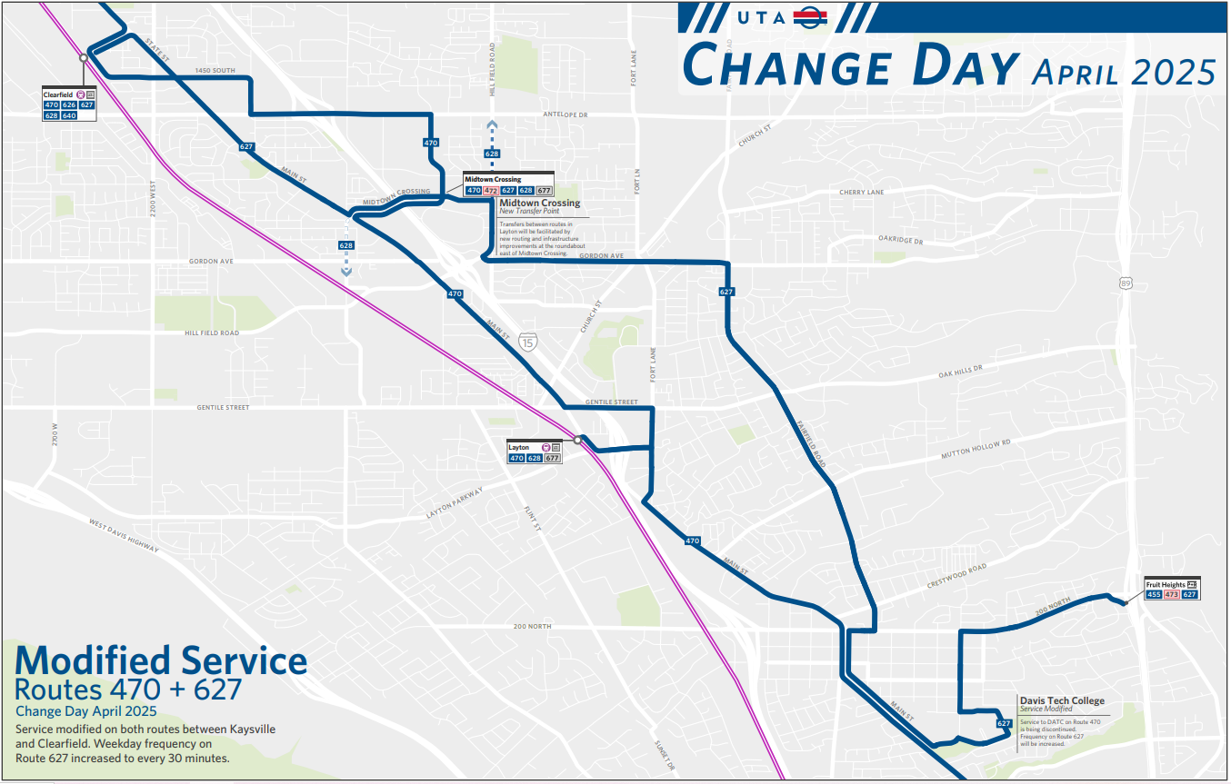
Rutas 470 y 627
Servicio modificado entre Kaysville y Clearfield
Frecuencia de servicio de la ruta 627 ampliada a cada 30 minutos de lunes a viernes

Slide 12
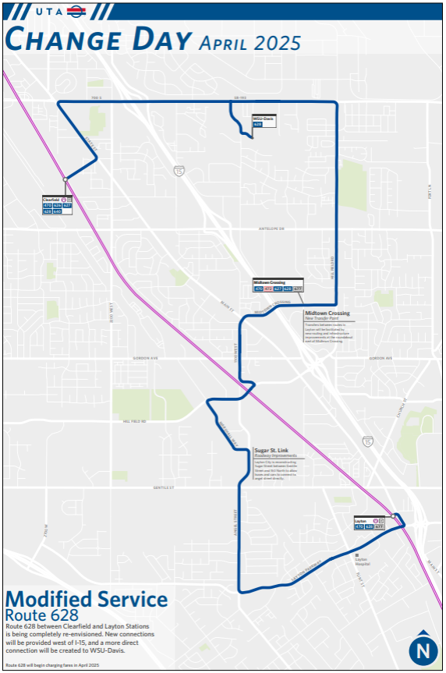
Ruta 628
La ruta 628 entre las estaciones Clearfield y Layton ha sido reimaginada por completo.
Nuevas conexiones al oeste de I-15 con servicio más directo a WSU-Davis
Esta ruta comenzará a cobrar tarifas a partir de abril 2025

Slide 13
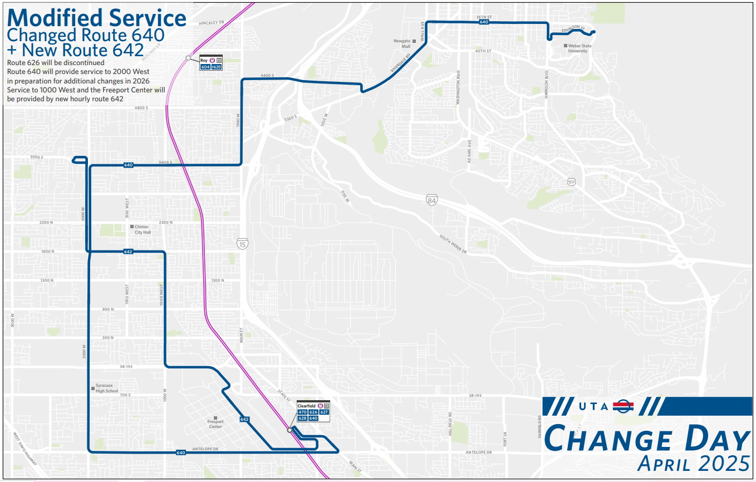
Rutas 640 y 642
La ruta 626 será sustituida por la ruta 640 modificada
La ruta 640 se desvía hacia 2000 West para anticipar cambios adicionales en 2026
La nueva ruta 642 servirá servicio a 1000 West y Freeport Center cada 60 minutos

Slide 14
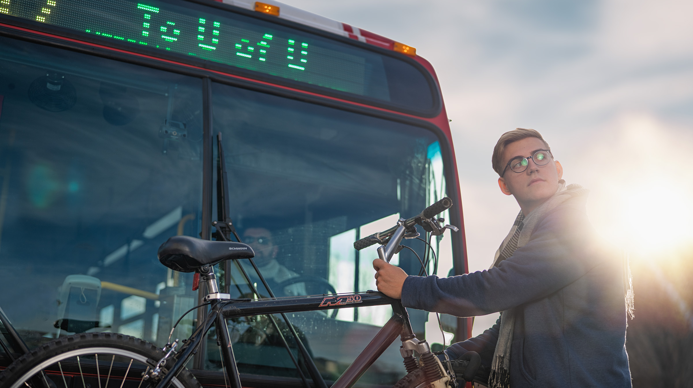
Condado de Salt Lake
Abril de 2025
Notes:
Marcus

Slide 15
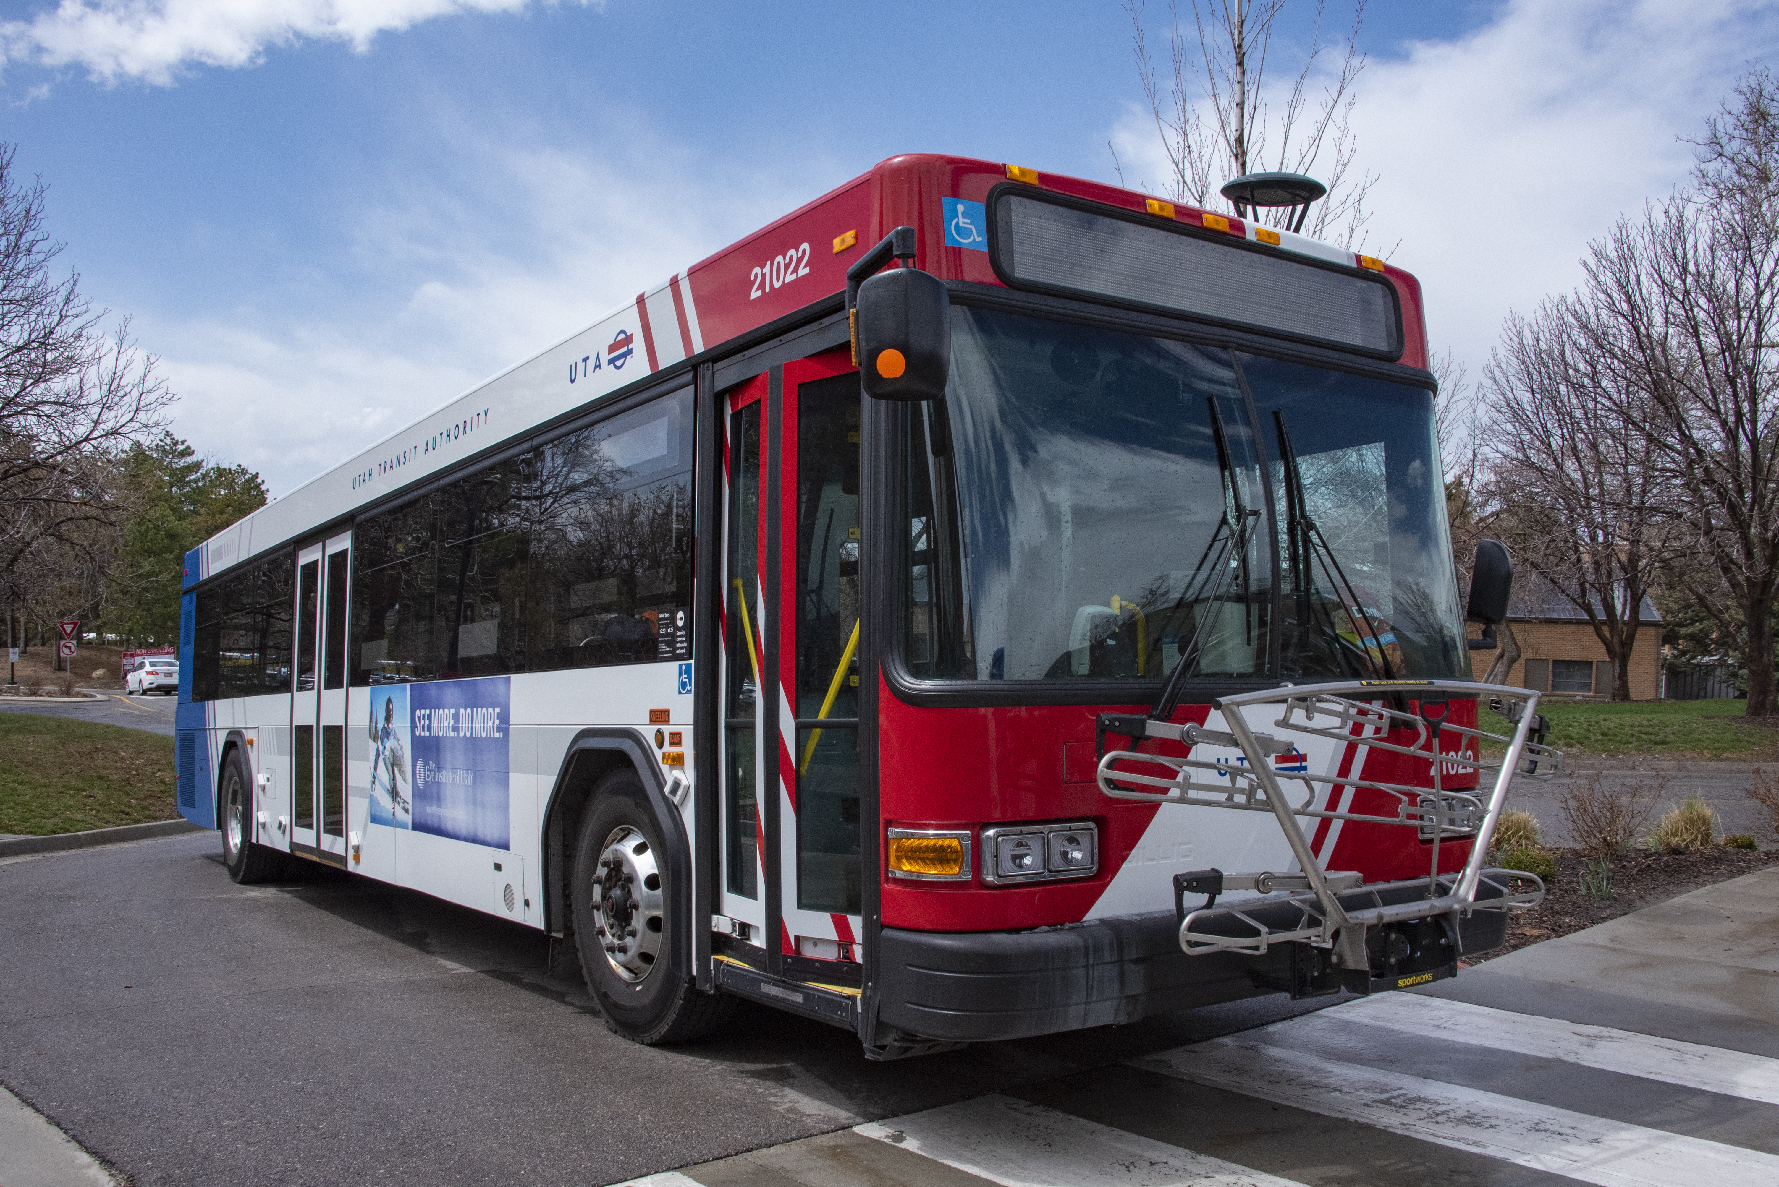
Servicio de bus ampliado
Ruta 39
Lunes a viernes: 15-min
Sábado: 15-min
Domingo: 30-min
Ruta 201
Lunes a viernes: 30-min
Sábado : 60-min
Ruta 218
Lunes a viernes: 30-min
Sábado : 60-min
Nueva estación de TRAX
Estación South Jordan Downtown
(Linea roja)

Slide 16
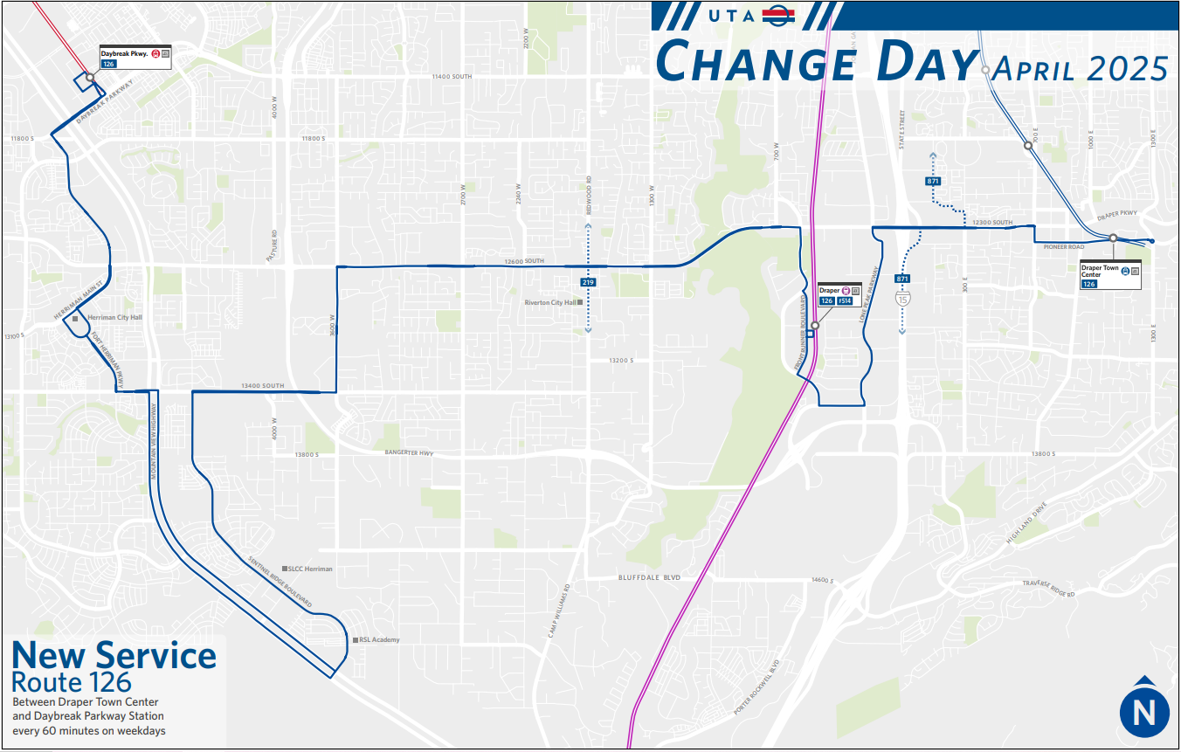
Ruta 126
Servicio nuevo entra las estaciones Draper Town Center y Daybreak Parkway
Servicio cada 60 minutos de lunes a viernes

Slide 17
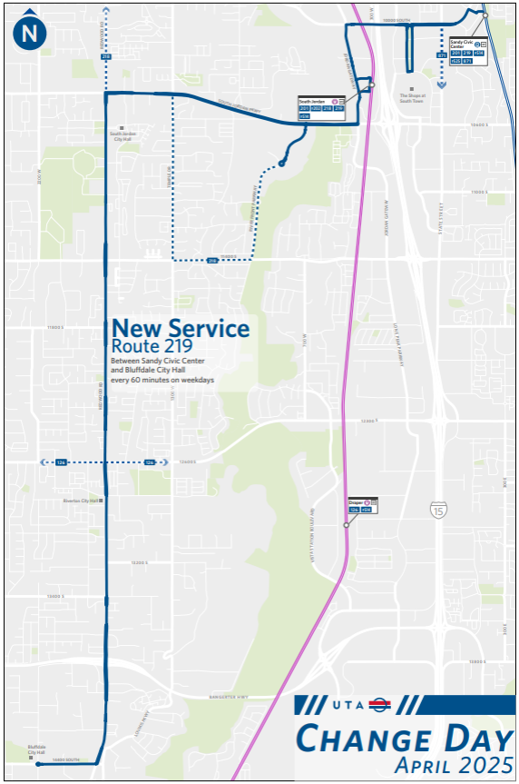
Ruta 219
Servicio nuevo entra la estación Sandy Civic Center y el centro municipal de Bluffdale
Servicio cada 60 minutos de lunes a viernes

Slide 18
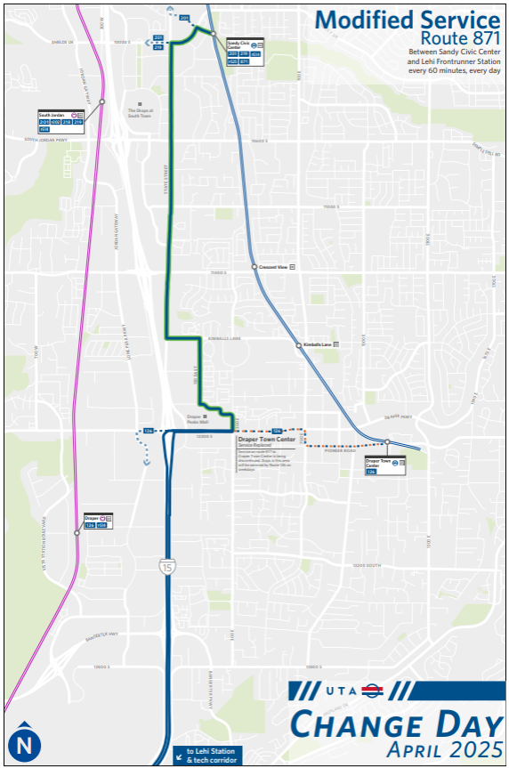
Ruta 871
Se extiende hasta la estación Sandy Civic Center
Servicio cada 60 minutos de lunes a domingo

Slide 19
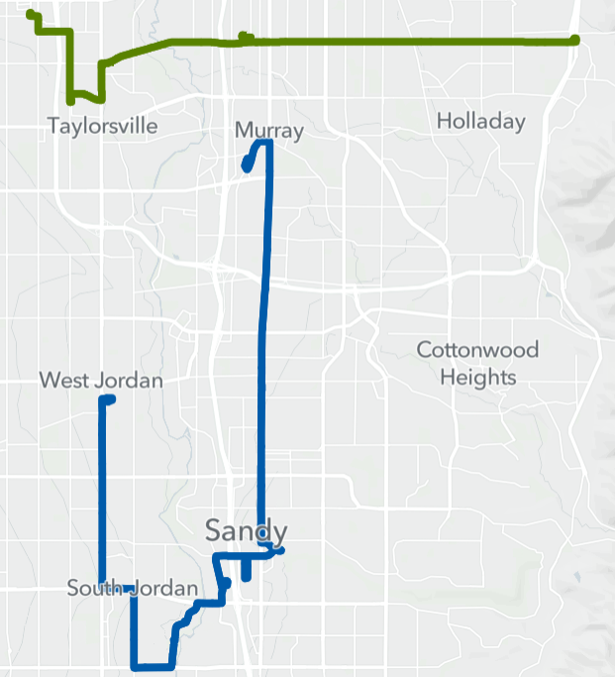



Servicio local del condado de Salt Lake
Estación Meadowbrook
39
Ruta 39:
Se amplía el servicio a 15 minutos
Rutas 201, 218:
Se amplía el servicio a 30 minutos
Prioridad comunitaria
Estación Murray Central
45 47 54 200 201
201
218
Estación Sandy Civic Center
201 219 F514 F525 871
Estación South Jordan
201 F202 218 219 F514
Horas | Millas | Horarios | Apartadero
+21 mil | +264 mil | +9 | +6

Slide 20
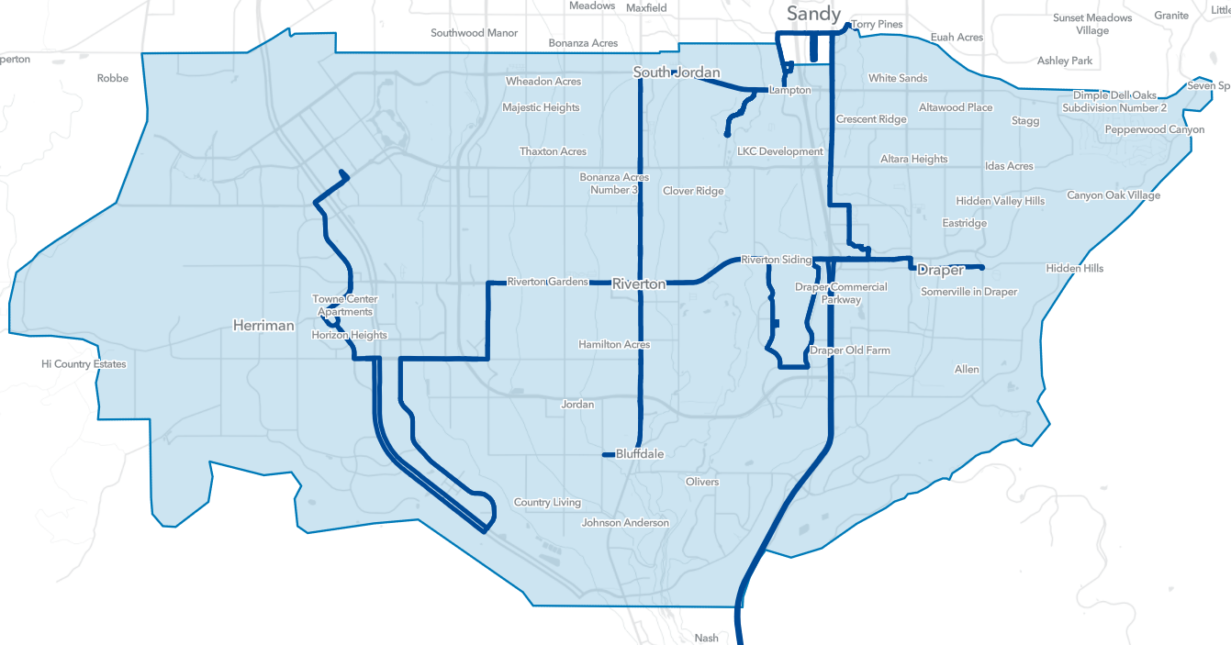
Herriman/Riverton/Draper/Bluffdale
Estación Sandy Civic Center
201 219 F514 F525 871
Ruta 126*:
Se implementa nueva ruta
Hacia SLCC, Real Salt Lake Academy
Trazado modificado hasta que se complete la red de calles
Ruta 219*: Se implementa nueva ruta
Trazado modificado hasta la apertura de la estación The Point
Prioridad comunitaria
Estación Daybreak Parkway
126 501
871
219
126
Estación Draper Town Center
126 501
Estación Draper
126 501 F514
SLCC Herriman Campus
126 501
Horas | Millas | Horarios | Apartadero
+22 mil | +333 mil | +15 | +9
Incluye 2 apartaderos más y 4 horarios más para Paratransit
Notes:
Routes 126, 219: In the draft 5YSP, these routes were planned based on the best understanding of the street network after 5 years. Service improvements in this area have been identified as a high priority in community feedback. To implement these routes by April 2025, these routes will have to be modified from their original version until the street network and The Point Station are complete.

Slide 21
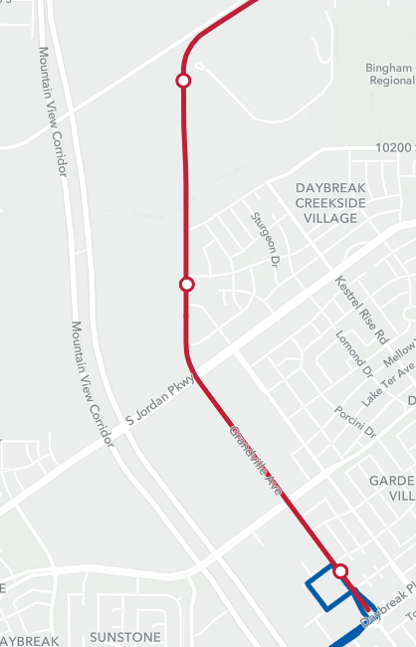

Estación South Jordan Downtown
Estación 5600 West
Línea roja:
Apertura de la estación South Jordan Downtown
Estación South Jordan Parkway
Estación South Jordan Downtown
Estación Daybreak Parkway
126
Horas | Millas | Horarios | Apartadero
0 | 0 | 0 | 0

Slide 22
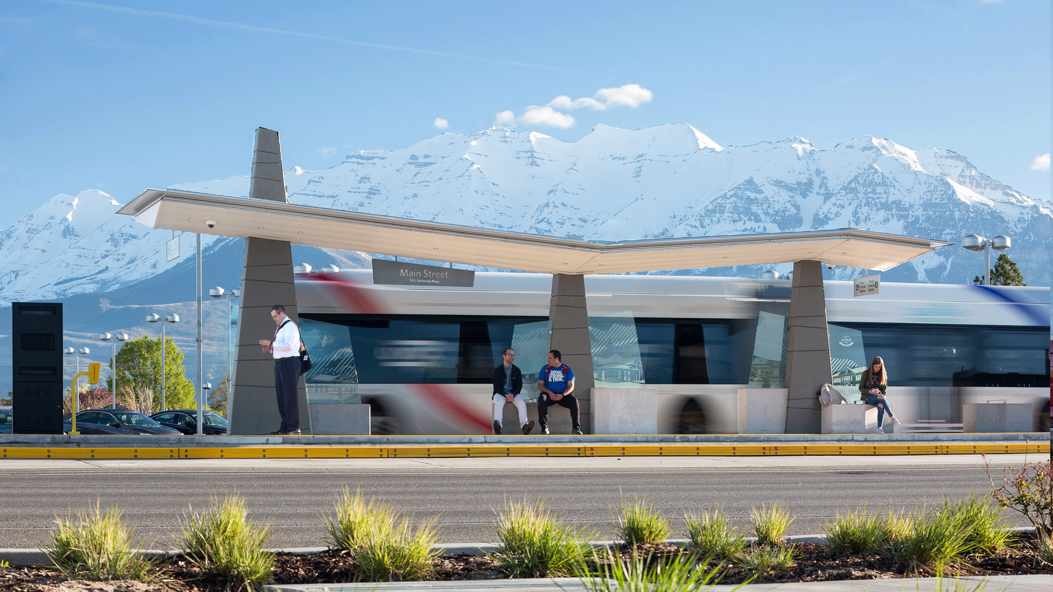
Condado de Utah
Abril de 2025
Notes:
Marcus

Slide 23
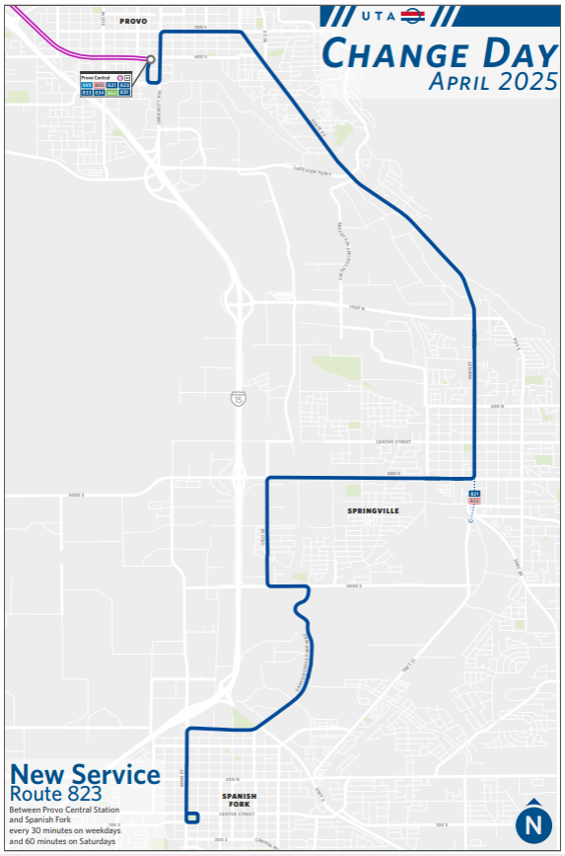
Ruta 823
Servicio nuevo entre la estación Provo Central y Spanish fork
Servicio cada 30 minutos de lunes a viernes, y cada 60 minutos los sábados

Slide 24
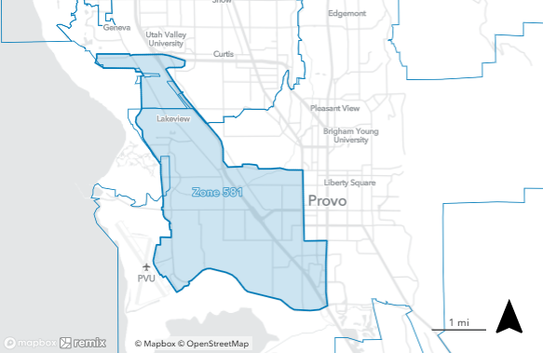
Zona 581
Nueva zona de UTA On Demand
Servicio 6 AM – 9 PM de lunes a viernes

Slide 25
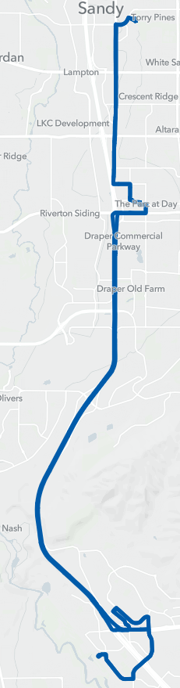
Lehi-Sandy
Estación Sandy Civic Center
201 219 F514 F525 871
Ruta 871: Se extiende hasta la estación Sandy Civic Center
Estación Lehi
806 807 850 871
Horas | Millas | Horarios | Apartadero
+3.8 mil | +30 mil | +2 | +1

Slide 26
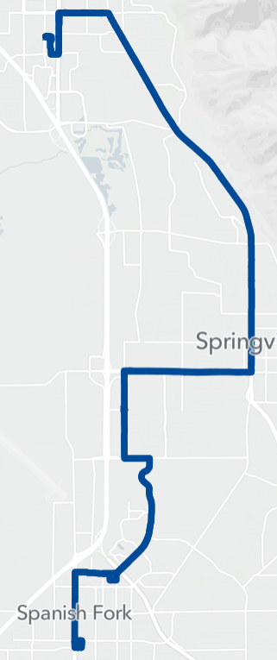
Sur del condado de Utah
Estación Provo
581 805 821 823 830X
831 833 834 850
Ruta 823*:
Nueva ruta
Prioridad comunitaria
Horas | Millas | Horarios | Apartadero
+20 mil | +276 mil | +10 | +5

Slide 27
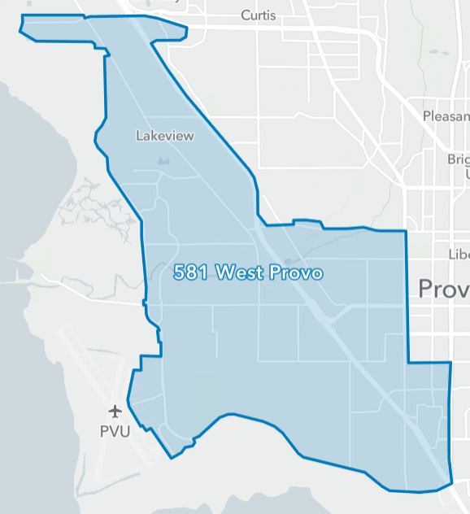
West Provo/Aeropuerto
Zona 581*:
Nueva zona de UTA On Demand
Horas | Millas | Horarios | Apartadero
+10 mil
Notes:
Add for stakeholder support for added service to the airport

Slide 28
Cambios en el servicio para abril de 2026
*denota un cambio principal

Slide 29
Condados de Weber,
Davis y Box Elder
Abril de 2026
Notes:
Marcus

Slide 30
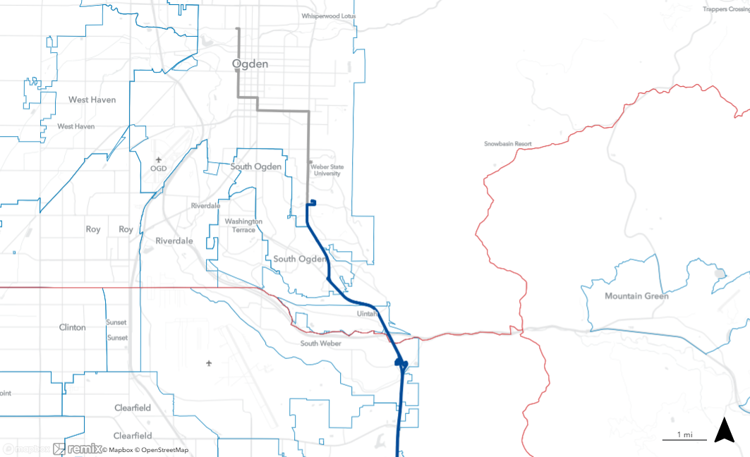
Wall Ave
Washington Blvd
Route 455
Reducida hasta Dee Events Center (reemplazada por la ruta 604)
Estación Ogden
28th St
30th St
Harrison Blvd
Dee Events Center
455
(continues to Davis Co.)

Slide 31
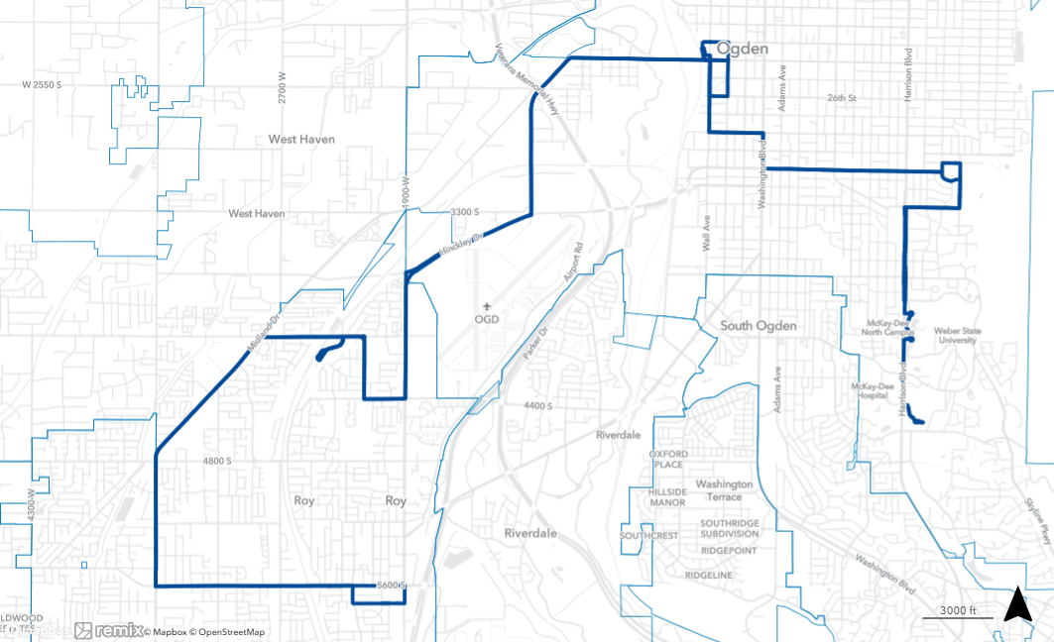
Ogden Station
Route 604
Extendida hasta Dee Events Center (reemplaza la ruta 455)
24th St
28th St
Pennsylvania Ave
30th St
Darling St
Polk St
32nd St
Taylor Ave
Harrison Blvd
Dee Events Center
1900 W
4000 S
2175 W
Roy Station
4400 S
Dee Events Center
3500 W
2200 W
5700 S

Slide 32
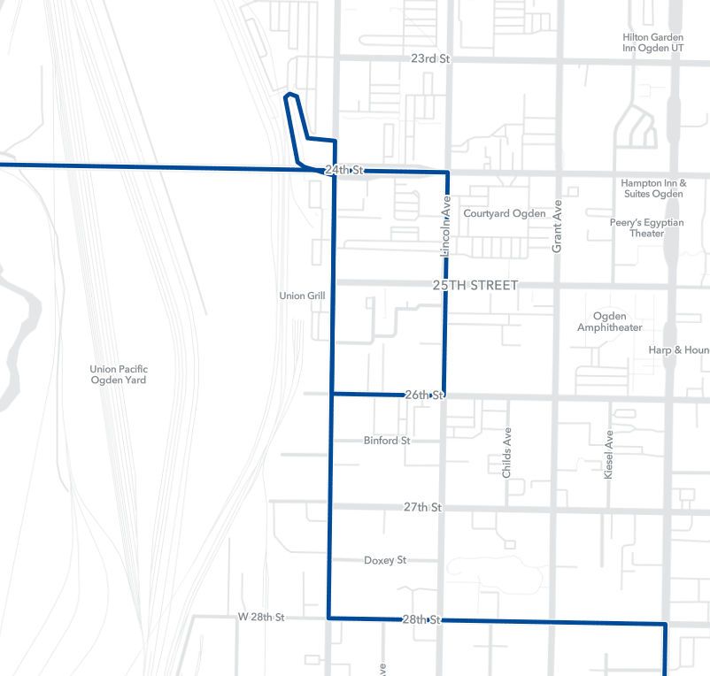
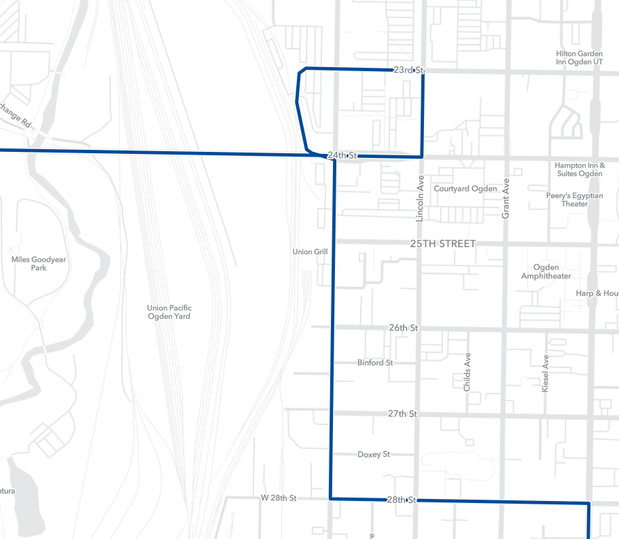
Estación Ogden
Estación Ogden
604 hacia Roy
604 hacia Dee Events Center

Slide 33
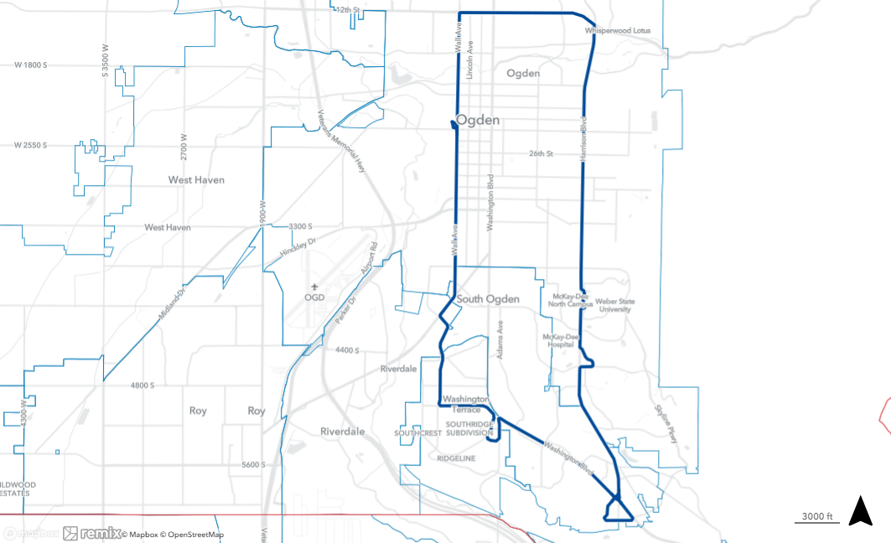
12th St
Ruta 610
Ruta nueva
Servicio circular en ambas direcciones
Servicio cada 30 minutes de lunes a Viernes, cada 60 minutos los sábados
Reemplaza partes de las rutas 612, 625
Estación Ogden
Riverdale Rd
300 W
Dee Events Center
5000 S
5350 S
Adams Ave Pkwy
Ogden Regional Hospital
Ridgeline Dr
Skyline Dr

Slide 34
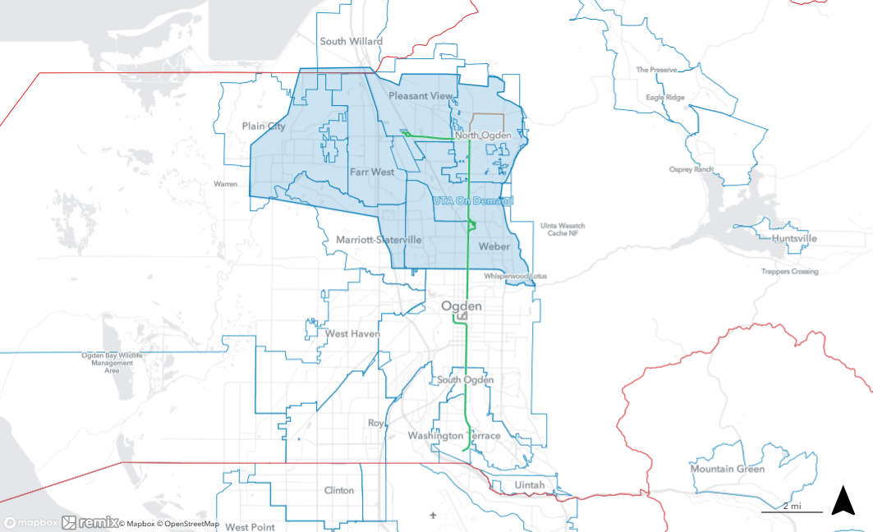
Ruta 612
Desviada para servir la estación Ogden (reemplaza la ruta tranvía 601)
Extendida para server la estación Pleasant View
Servicio en North Ogden reemplazada por UTA On Demand
Ruta simplificada en Washington Terrace (reemplazada en parte por la ruta 610)
Estación Pleasant View
Ogden Station

Slide 35
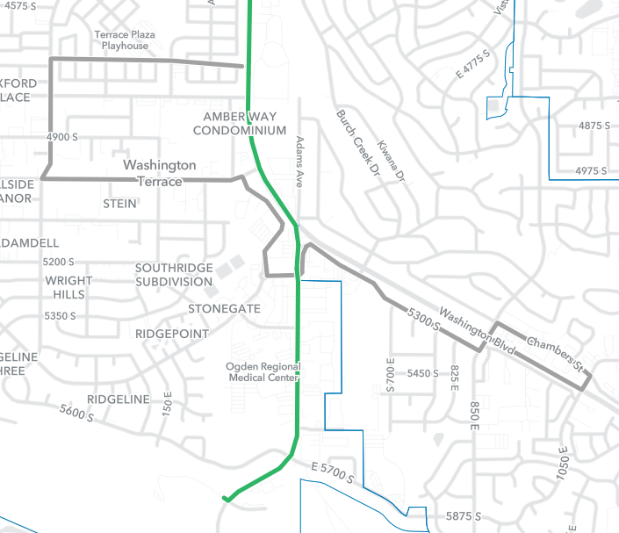
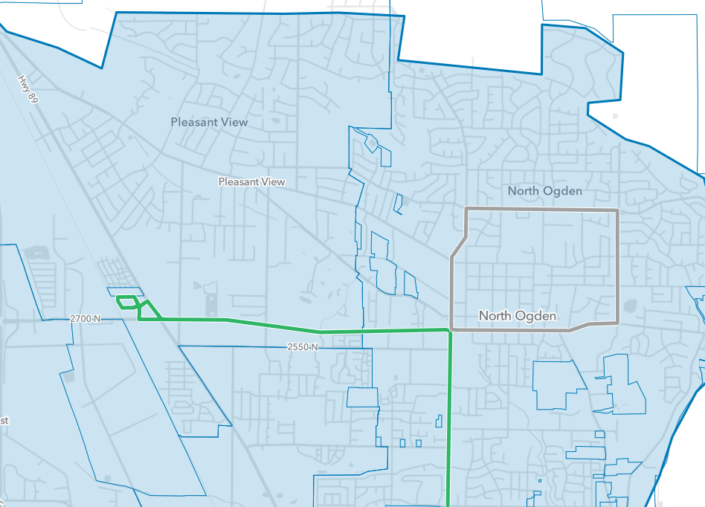
300 W
Navy Way
Washington Terrace
450 E
5000 S
Estación Pleasant View
3100 N
1050 E
2700 N
Adams Ave Pkwy
Washington Blvd
North Weber

Slide 36
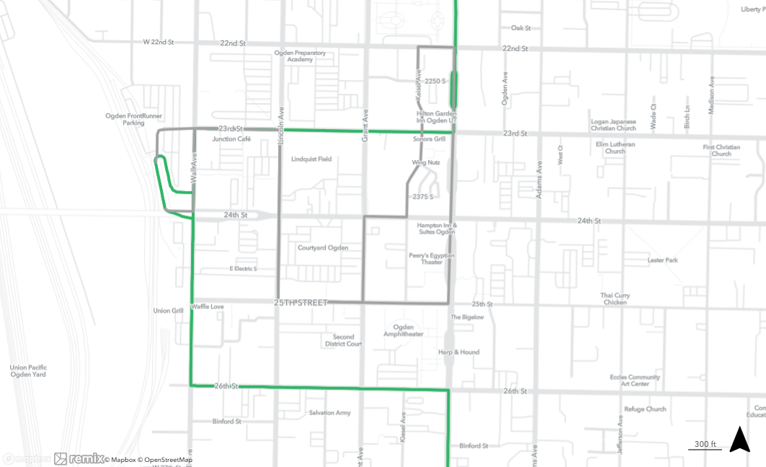
Centro de Ogden

Slide 37
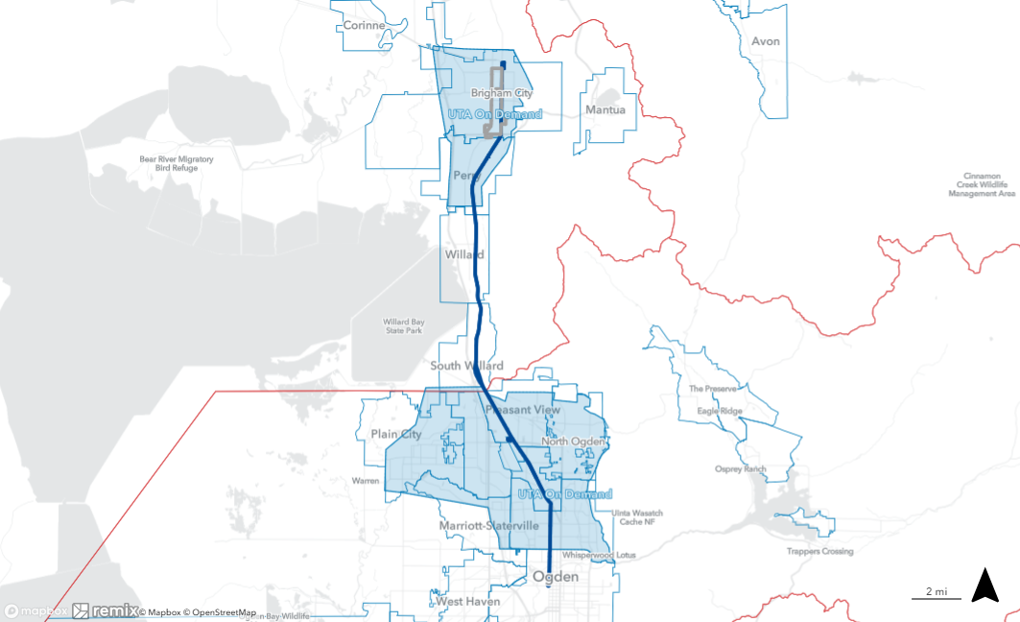
Ruta 630
Ruta simplificada en Brigham City (reemplazada por servicio on-demand)
Frecuencia de servicio ampliada hasta cada 30 minutos de lunes a viernes
Servicio comienza hasta la estación Pleasant View
Pleasant View Station
Ogden Station

Slide 38
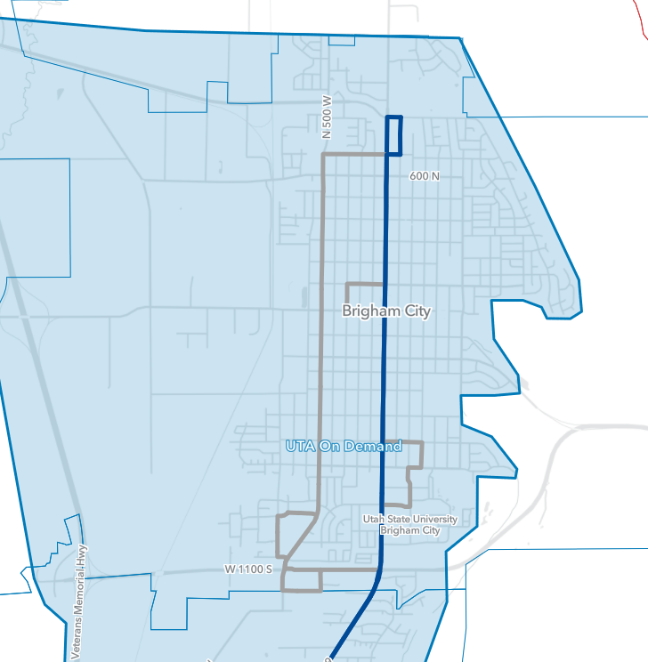
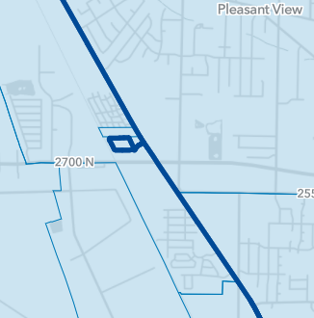
700 N
Estación Pleasant View
Main St
800 W
Medical Dr
950 S
350 W
1100 S
1200 S

Slide 39
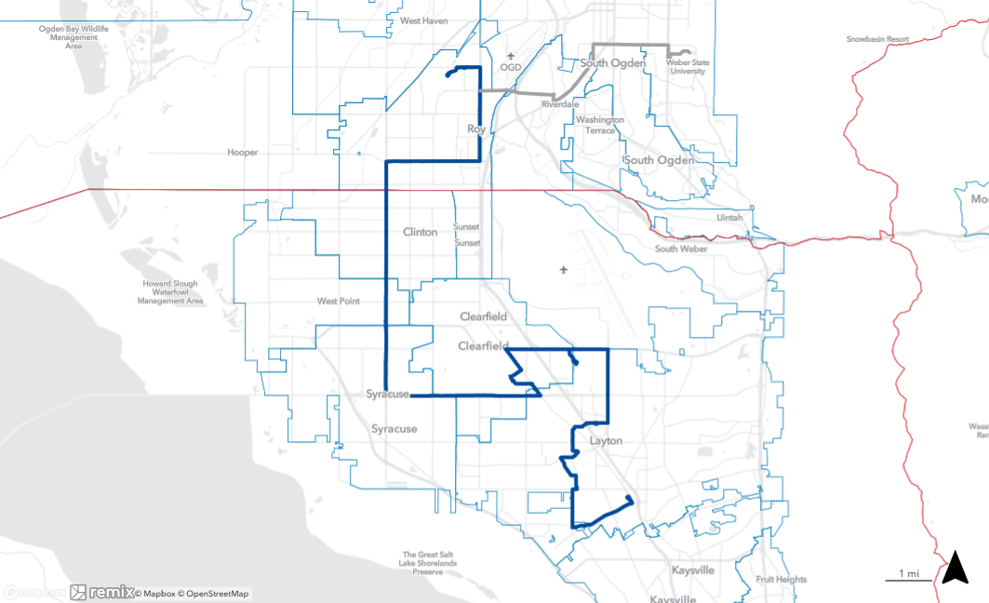
Wall Ave
36th St
Edvalson St
Ruta 640
Reducida hasta la estación Roy (reemplazada por la ruta 645)
Extendida hasta la estación Layton (reemplaza la ruta 628)
700 W
Roy Station
1900 W
4400 S
Riverdale Rd
3500 W
5600 S
2000 W
700 S/Hwy 193
Clearfield Station
Main St
Hill Field Rd
Antelope Dr
Midtown Crossing
Hill Field Rd
Layton Station
Marshall Way
Sugar St
Gentile St
Angel St
Layton Pkwy

Slide 40
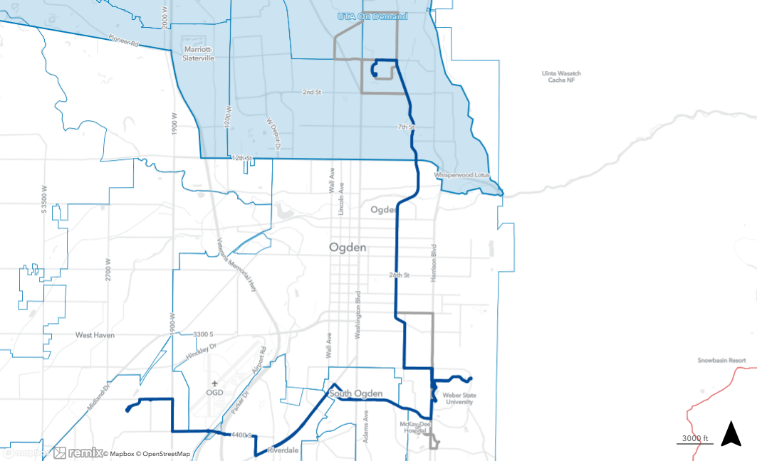
1100 N
Larsen Ln
Wall Ave
Monroe Blvd
Ruta 645
Frecuencia de servicio ampliada hasta cada 30 minutos de lunes a viernes
Extendida a la estación Roy Station (reemplaza la ruta 640)
Reducida a OTC (reemplazada por servicio on-demand)
Monroe Blvd
30th St
Sullivan Ave
Quincy Ave
36th St
Edvalson St
4000 S
Roy Station
Riverdale Rd
40th St
700 W

Slide 41
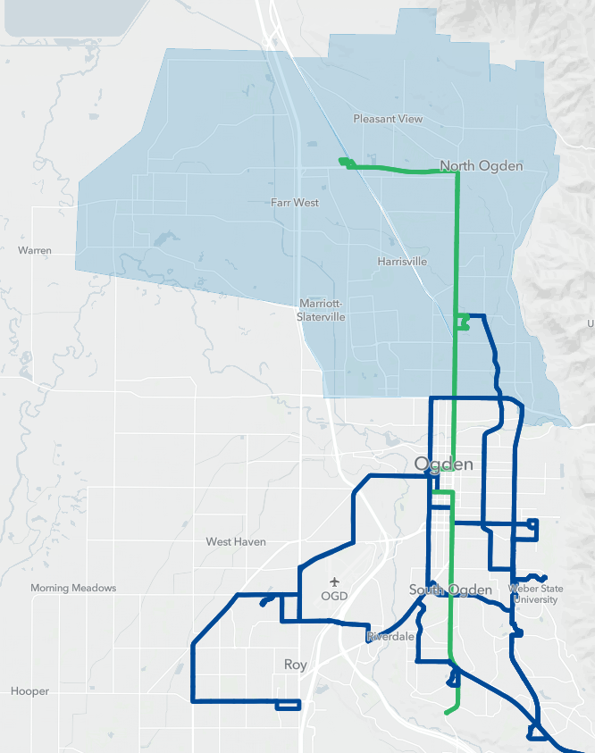
Servicio local de Ogden
Estación Pleasant View
612 630
Ruta 455: Se reduce hasta Dee EC
Ruta 604*: Se extiende hasta WSU (sustituye a la ruta 455)
Ruta 610*: El nuevo servicio local conecta destinos en todo Ogden (sustituye a partes de las rutas 612, 625)
Ruta 612:
Hasta Pleasant View, Ogden Stn
Hasta Washington Terrace/South Ogden vía Adams Avenue Pkwy (sustituye al tranvía 601)
Ruta 645*: Se amplía el servicio a 30 minutos; se desvía para evitar la duplicación con OGX; se extiende hasta la estación Roy
Nuevo servicio IMZ*; análisis en curso de Paratransit
612
645
Prioridad comunitaria
Estación Ogden
470 473 600 604 610 612
613 F618 F620 630
610
604
Estación Roy
604 F620 640 645
610
645
Dee Events Center
455 602 603X 604 610
612
604
Horas | Millas | Horarios | Apartadero
+37 mil | +614 mil | +20 | +3
Notes:
Route 455: This route is proposed to be discontinued with the opening of Davis-Salt Lake Community Connector, with portions of the route covered by new Ogden local service. Now that the Draft 5YSP is phased, the Ogden local service changes will happen before Davis-Salt Lake opens, so this portion of route 455 will be discontinued and replaced before the rest of the route.
Route 612: Based on internal and external feedback, route 612 will not end at Ogden Station. It will continue south on Washington Blvd to Adams Avenue Parkway. The area of Washington Terrace currently served by route 612 will still be replaced by route 610.

Slide 42
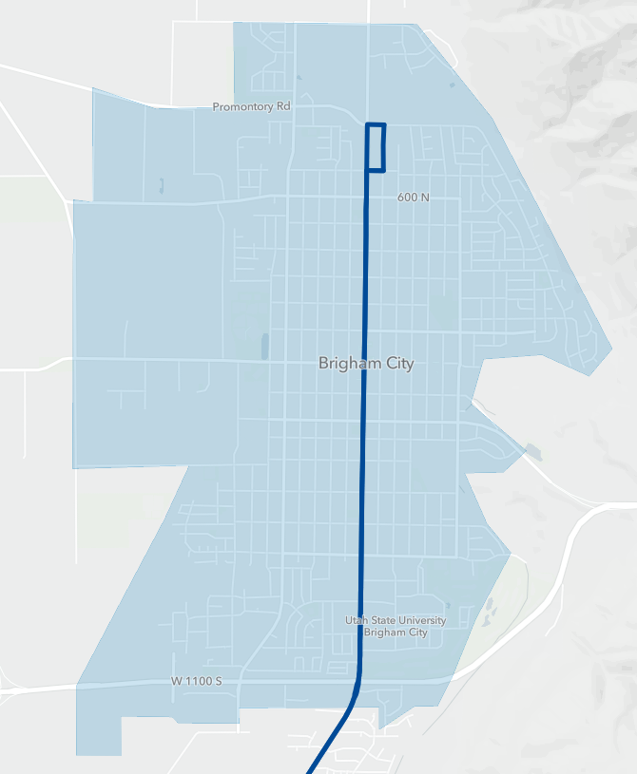
Brigham City
Ruta 630*: Hasta la estación Pleasant View
Se amplía el servicio a 30 minutos
Nuevo servicio IMZ*
Sustituye a la ruta F638*
630
Horas | Millas | Horarios | Apartadero
+5.7 mil | +186 mil | +3 | 0
Notes:
Please add the notes for these routes
Start EOL an corridor

Slide 43
Condado de Salt Lake
Abril de 2026
Notes:
Marcus

Slide 44
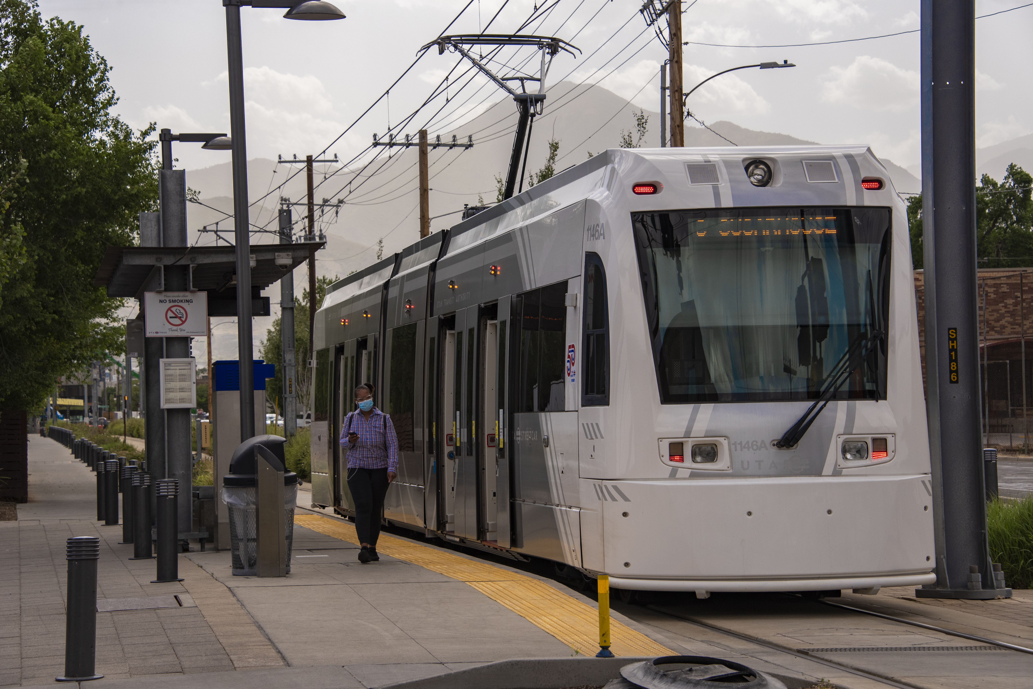
Servicio de bus ampliado
Ruta 54
Lunes a viernes: 15-min
Sábado: 15-min
Domingo: 30-min
Ruta 205
Lunes a viernes: 15-min
Sábado: 15-min
Domingo: 30-min
Nueva estación de la Línea S
Highland Drive

Slide 45
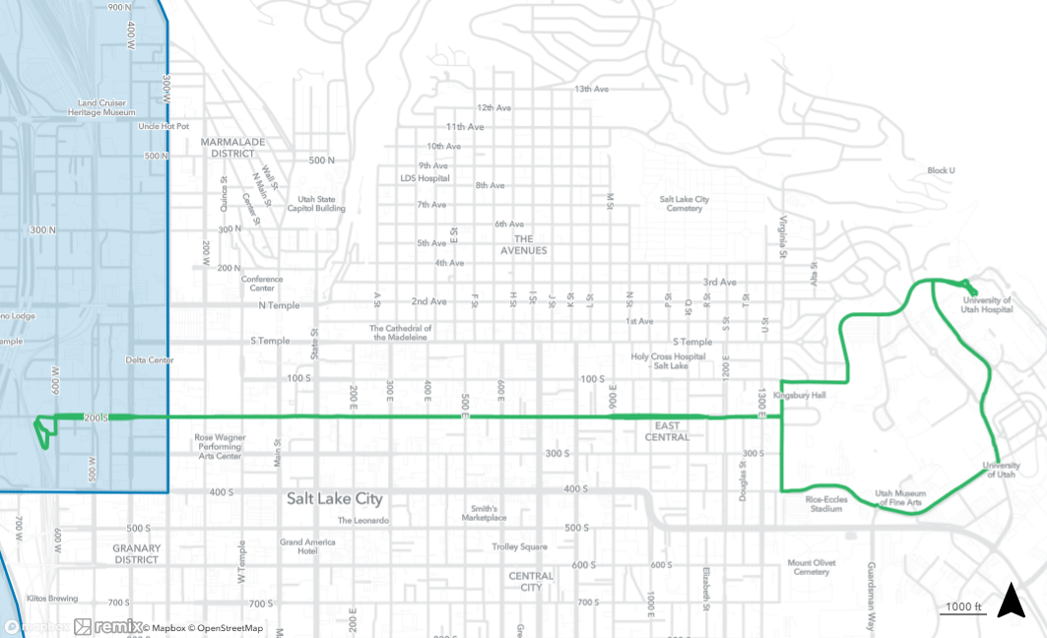
Rutas 2A/2B
Servicio cada 6-9 minutos en 200 South (reemplaza routes 2, 220)
North Campus Dr
2B
2A
Mario Capecchi Dr
2A 2B
University St
2A
2B
Estación Salt Lake Central
2A
2B
South Campus Dr

Slide 46
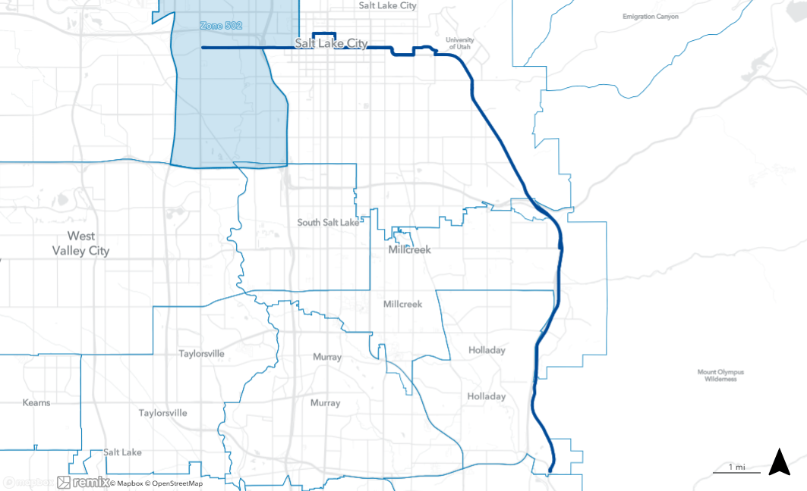
200 S
South Campus Dr
Ruta 4
Extendida hasta 6200 South/Wasatch Blvd Park & Ride
200 E
1300 E
W Temple
500 S
Foothill Blvd
Olympus Cove Park & Ride
Wasatch Blvd
6200 South/Wasatch Park & Ride

Slide 47
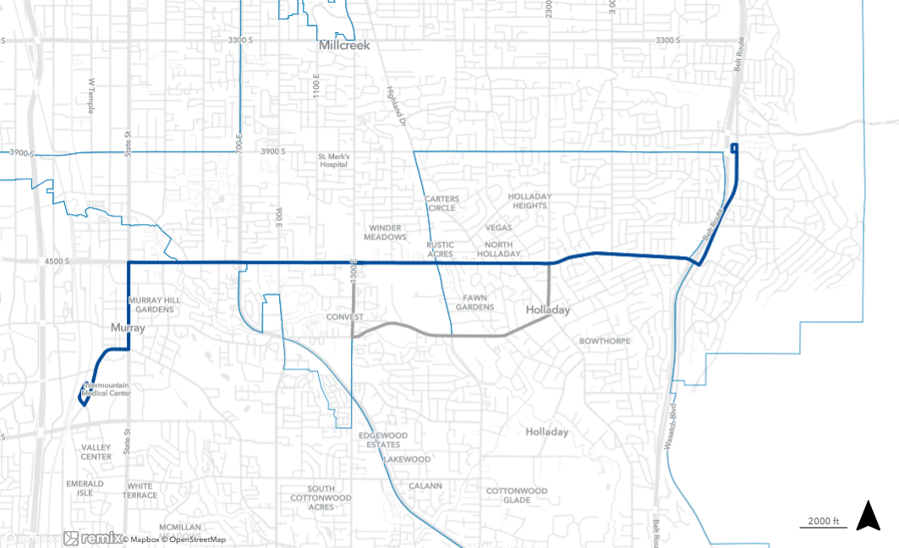
Ruta 45
Desviada para servir 4500 South entre 1300 East y 2300 East (servicio en Murray-Holladay Rd reemplazado por la ruta 223)
Olympus Cove Park & Ride
Wasatch Blvd
2300 E
4500 S
Vine St
Murray-Holladay Rd
Estación Murray Central

Slide 48
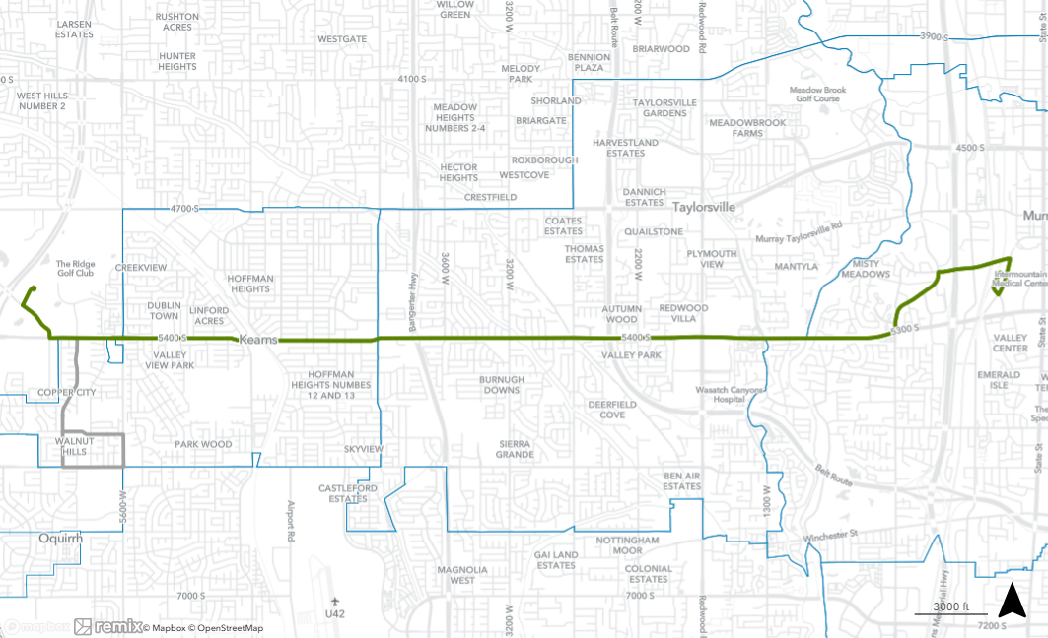
Ruta 54
Frecuencia de servicio ampliada hasta cada 15 minutos de lunes a sábado, cada 30 minutos los domingos
Desviada para server UFCU Amphitheatre (servicio en Copper City Dr reemplazado por la ruta 62)
Cottonwood St
UFCU Amphitheatre
Vine St
Murray Blvd
Estación Murray Central
6055 W
Copper City Dr

Slide 49
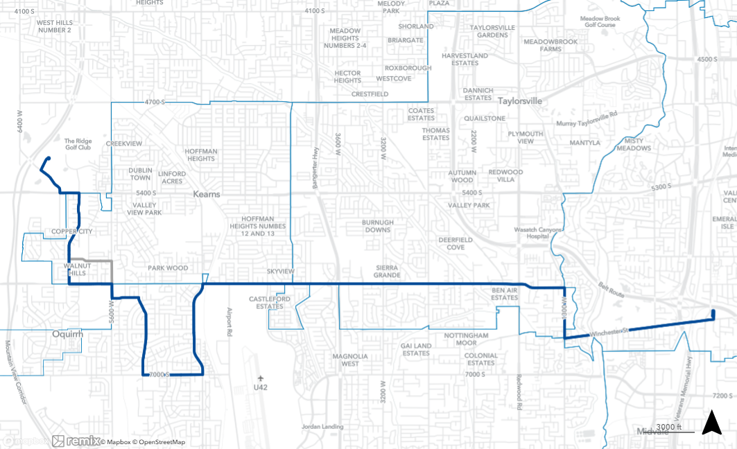
Ruta 62
Extendida hasta UFCU Amphitheatre (reemplaza en parte la ruta 54)
UFCU Amphitheatre
6055 W
Copper City Dr
6200 S
Estación Fashion Place West
Balsa Ave
4800 W
5330 W

Slide 50
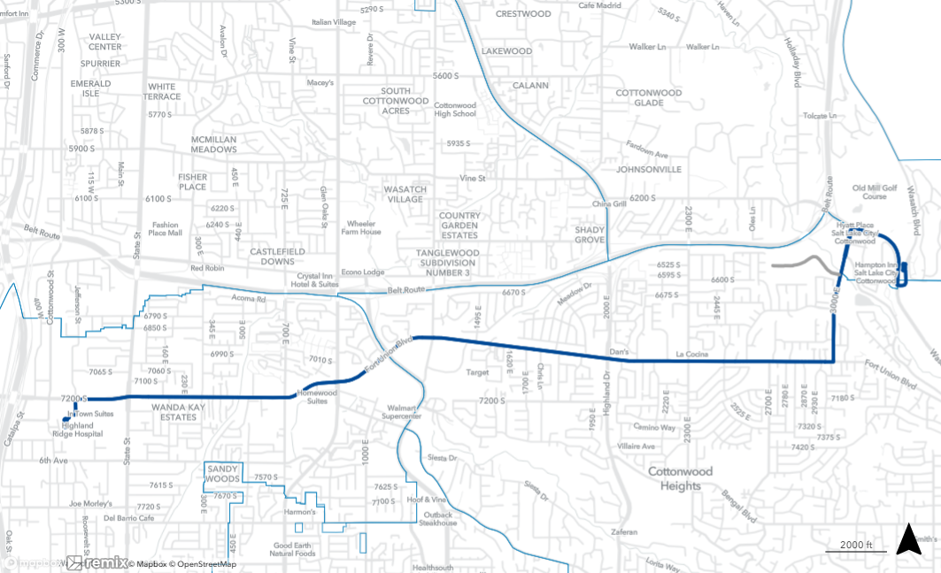
Ruta 72
Extendida hasta 6200 South/Wasatch Park & Ride
6200 South/Wasatch Park & Ride
Estación Midvale Fort Union

Slide 51
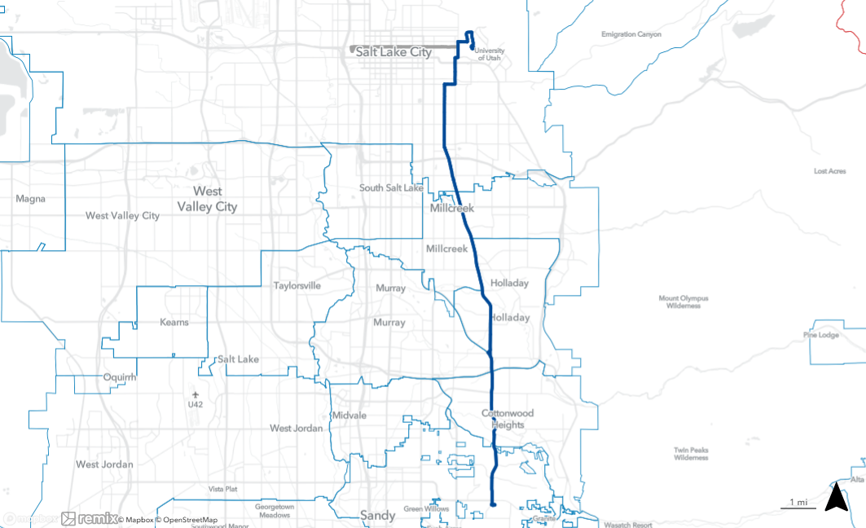
University St
U of U Union
Ruta 220
Reducida hasta U of U Union (servicio en 200 South reemplazado por las rutas 2A and 2B)
200 S
1300 E
400 S
900 S
1100 E
Highland Dr
Highland Dr/ 9400 South Park & Ride

Slide 52
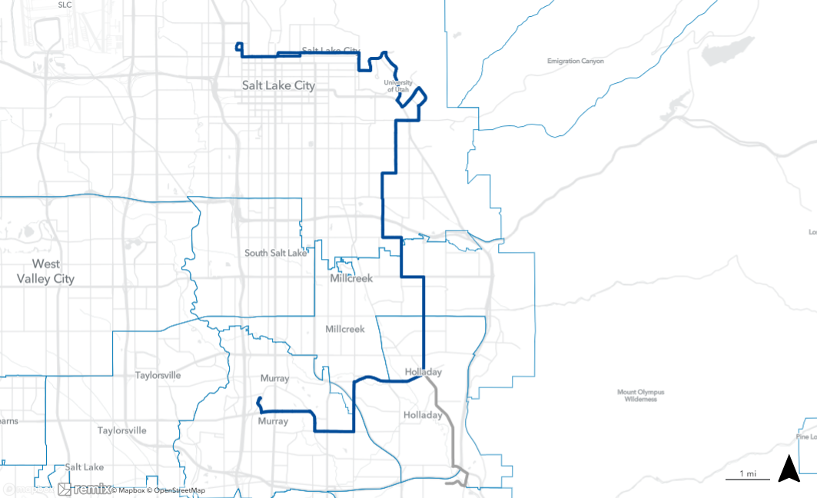
Estación North Temple
North Campus Dr
Virginia St
Ruta 223
Extendida hasta la estación Murray Central (reemplaza en parte la ruta 45)
Frecuencia de servicio ampliada hasta cada 30 minutos de lunes a viernes
N. Temple
3rd Ave
Wakara Way
100 S
Chipeta Way
Mario Capecchi Dr
Sunnyside Avenue
Arapeen Dr
1900 E
1700 S
1700 E
2700 S
2000 E
3300 S
2300 E
Estación Murray Central
Murray Holladay Rd
5300 S
1300 E
5600 S
3000 E
Holladay Blvd
6200 S

Slide 53
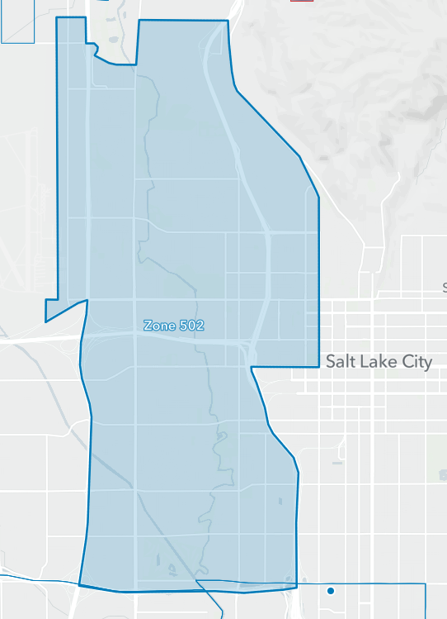
Zona 502
Zona ampliada para incluir la estación Central Pointe como punto de partida/llegada
Estación Central Pointe

Slide 54

Restablecimiento del servicio
Centro de Salt Lake City
1 2A 2B 4 200 205 209
223 451 F453 455 470
472 473
Power Station
1 205 217 417 451 F453 551
400 S. Redwood
1 4 9 205 217
Rutas 54*, 205*:
Se amplía el servicio a 15 minutos
Prioridad comunitaria
205
Estación Murray North
205
54
Estación Murray Central
45 47 54 200 201 223
Horas | Millas | Horarios | Apartadero
+45 mil | +645 mil | +22 | +7
Notes:
Route 54: 15-minute service prior to Covid, currently 30-min. Identified by UTA's Community Engagement team as a high priority for service restoration from the community.

Slide 55

200 South
University of Utah
1 2A 2B 4 9 F11 17 21
213 220 223 455 473
Estación Salt Lake Central
2A 2B 209 509 513
Ruta 2*:
Se sustituye por 2A/2B*
Frecuencia de 6-9 min. en días hábiles
Ruta 220:
Se reduce a U of U Union
2A 2B
220
Horas | Millas | Horarios | Apartadero
+13 mil | +114 mil | +6 | +5
Notes:
Please add the notes for these routes
Start EOL an corridor

Slide 56

Conexiones - Canyon
3900 S. Wasatch
4 33 39 45
Estación Murray Central
45 47 54 200 201 223
223
Ruta 4*:
Se extiende a 6200 S. Wasatch Park & Ride
Se extiende a LCC Park & Ride
Evaluar ruta con UDOT
Ruta 72:
Se extiende a 6200 S. Wasatch Park & Ride
Rutas 45*, 223*:
Se desvía para mejorar las conexiones y aumentar la cobertura
Aumenta la ruta 223 a 30 minutos los días hábiles
45
223
4
6200 S. Wasatch
4 72
Estación Midvale Fort Union
72
72
Horas | Millas | Horarios | Apartadero
+11 mil | +308 mil | +4 | +4
Notes:
Route 4: Identified as a priority by UTA leadership to facilitate upcoming ski improvements per the Little Cottonwood EIS and related studies.
Route 72: Extended to connect with route 4 at the 6200 S. Wasatch Park & Ride
Route 223: Current service on Holladay Blvd is very low productivity—service has remained in place in part due to Paratransit coverage. With the extension of route 4, route 223 service on Holladay Blvd is no longer needed to provide Paratransit coverage, so there is an opportunity to provide additional connections and coverage in Holladay and Murray.
Route 45: Realignment of route 223 allows for route 45 to travel on 4500 South instead of Murray-Holladay Road between 1300 East and 2300 East. This addresses a long-standing gap in coverage and is consistent with longer-term plans for service on this corridor.

Slide 57

Ampliación de la Línea S
Ruta 720: Se extiende Highland Drive
Estación Central Pointe
17 21
Horas | Millas | Horarios | Apartadero
+2 mil | +24 mil | +2 | +1

Slide 58
Condado de Utah
Abril de 2026
Notes:
Marcus

Slide 59

Technology Way
1450 N
Estación de Vineyard
1200 E
800 N
Ruta 846
Servicio nuevo (reemplaza en parte la ruta 862)
Servicio cada 30 minutos de lunes a viernes, cada 60 minutos los sábados
800S
University Place
University Pkwy

Slide 60

Ruta 850
Desviado para server Valley Grove (servicio hasta el centro de Pleasant Grove reemplazado por la ruta 862)
State St
Main St
State St
2000 W
Center St
Main St

Slide 61

Estación American Fork
850 E
Pioneer Crossing
200 S
Pony Express Pkwy
8000 W
Ruta 860
Servicio nuevo (reemplaza la ruta 806)
Servicio cada 30 minutos de lunes a viernes, cada 60 minutos los sábados

Slide 62

Estación American Fork
200 S
State St
Ruta 862
Desviada para servir el centro de Pleasant Grove y la estación American Fork (reemplaza en parte la ruta 850)
Reemplazada en parte por la nueva ruta 846
“Center St
1650 W
Main St
100 S
Pleasant Grove Blvd
State St
1600 N
1200 W
Estación Orem
College Dr
1000 S
1200 S
University Pkwy
Geneva Rd

Slide 63

Norte del condado de Utah
Estación Lehi
807 850 871
Ruta 850:
Hasta la urbanización Valley Grove
Rutas 846*, 860*
Nuevas rutas para ampliar la cobertura y mejorar las conexiones
Ruta 862*:
Desvío para preservar la cobertura
y mejorar las conexiones
Nuevo servicio IMZ*
850
860
862
Estación American Fork
860 862
Estación Vineyard
834 846
846
850
846
Estación Orem
581 830X 831 862
862
Horas | Millas | Horarios | Apartadero
+39 mil | +404 mil | +21 | +8
Incluye +1 apartaderos más y +2 horarios más para Paratransit

Slide 64
Cambios en las tarifas para abril de 2025

Slide 65
Midtown Trolley - Ruta 628: se pagará tarifa
Midtown Trolley - Ruta 628 (Layton):
El Día del Cambio de abril de 2025, pasará de tarifa cero a tarifa de pago. Este servicio se unificará con otros servicios de UTA a $2.50 por viaje regular de ida.

Slide 66
Cambios adicionales en las tarifas
2025-2026

Slide 67
Cambios propuestos
UTA está iniciando las fases finales de implementación del nuevo sistema de cobro de tarifas. Para apoyar este proyecto y lograr la visión de UTA de un sistema integrado de cobro, se proponen cambios en las tarifas.
Los plazos exactos están por determinarse.
Las opciones de compra de boletos se eliminarán progresivamente y se sustituirán por cuentas prepagadas recargables.
Los cambios propuestos afectarán los boletos en papel, los pases mensuales y los boletos vendidos a través de la aplicación móvil.
También se incluirán otros cambios de tarifas propuestos como parte de este día del cambio.
Notes:
In the future, all reduced fares will be managed through UTA's new ABT. Riders will pay a reduced fare using a FAREPAY card. Customers will apply through the ABT system for a discounted fare. With approved eligibility, a discount will automatically be applied to the fare. Fare Capping will also be applied.

Slide 68
Boletos en papel – Cambios propuestos
Estamos simplificando las tarifas de los boletos que se compran en las máquinas expendedoras (TVM). Actualmente, las TVM venden boletos de papel con más de 13 opciones de compra.
Las nuevas TVM se programarán con nuevas funciones y un flujo de pantalla mejorado. Venderán tarjetas FAREPAY.
Los clientes podrán comprar tarjetas FAREPAY, cargar fondos en su cuenta mediante pago en efectivo o con crédito, y consultar el saldo de sus tarjetas en todas las TVM.
Los boletos de tarifa completa y reducida que se sustituirán son los siguientes:
  Boletos de un solo trayecto
  Ida y vuelta
  Boletos de clase superior
  Pases grupales
  Pases por el día
Notes:
In the future, all reduced fares will be managed through UTA's new ABT. Riders will pay a reduced fare using a FAREPAY card. Customers will apply through the ABT system for a discounted fare. With approved eligibility, a discount will automatically be applied to the fare. Fare Capping will also be applied.

Slide 69
Pases mensuales – Cambios propuestos
Los pases en papel se han ido retirando poco a poco a lo largo de los años debido a que su venta ha disminuido.
  Esto es resultado de una mayor inclinación por las opciones de pago electrónico actuales de UTA.
Había más de 16 opciones de pases en papel disponibles para comprar y ahora hay cuatro.
Actualmente, para los clientes que utilizan la tarjeta FAREPAY, la mejor tarifa se calcula automáticamente utilizando la tecnología de límite de tarifas. Este límite se realiza diaria y semanalmente.
  El límite de tarifas formará parte del nuevo sistema de cobro.
Los pases mensuales que se propone eliminar incluyen:
  Adhesivos mensuales de tarifa reducida (RFS, XRFS)
  Pases mensuales de tarifa reducida (R, XR)
  Pases mensuales de tarifa completa (A, X)
Notes:
In the future, all reduced fares will be managed through UTA's new ABT. Riders will pay a reduced fare using a FAREPAY card. Customers will apply through the ABT system for a discounted fare. With approved eligibility, a discount will automatically be applied to the fare. Fare Capping will also be applied.

Slide 70
Aplicación móvil – Cambios propuestos
Estamos simplificando las tarifas de los viajes adquiridos a través de la aplicación móvil. Actualmente, los clientes pueden elegir entre más de 15 productos tarifarios.
UTA no ha iniciado el desarrollo de la nueva aplicación móvil, pero propone reducir los productos tarifarios y sustituirlos por cuentas prepagadas recargables.
  La mejor tarifa se calculará automáticamente y los clientes no tendrán que elegir entre varios productos tarifarios.
Los productos tarifarios que se reemplazarán incluyen:
  Pases por el día
  Boletos de un solo trayecto y un solo trayecto de FrontRunner (tarifa completa
  o reducida)
  Regular/Premium mensual (tarifa completa o reducida)
  Pases de ida Ski, por temporada (tarifa completa o reducida)
  Pases grupales (pase premium para 4 personas)
  Licencias para pasajeros, por temporada (pases para jóvenes con descuento)
  Paratransit de ida (los pasajeros deben precalificar)
  Desvío de la ruta flexible (solo ruta flexible)
  Pases para eventos especiales
Notes:
In the future, all reduced fares will be managed through UTA's new ABT. Riders will pay a reduced fare using a FAREPAY card. Customers will apply through the ABT system for a discounted fare. With approved eligibility, a discount will automatically be applied to the fare. Fare Capping will also be applied.

Slide 71

Conexiones en papel – Cambios propuestos
Los clientes que paguen en efectivo en la caja ya no recibirán una conexión en papel.
  Cada tramo de un viaje con distintos medios o en distintas rutas deberá abonarse por separado ($2.50 cada uno)
Actualmente, los operadores de autobuses entregan a los clientes que lo solicitan las conexiones en papel (una forma de medio tarifario).
  Las conexiones en papel ofrecen a los clientes que compran un solo viaje tiempo adicional para viajar en más de un medio de transporte sin incurrir en un costo tarifario adicional.
  Actualmente, los créditos para conexiones se aplican automáticamente al pago de tarifas efectuado con medios de pago electrónicos.
Para recibir crédito para conexiones, deberá pagar en efectivo en las TVM, en los puntos de atención al cliente de UTA o en los comercios minoristas añadiendo fondos a una tarjeta FAREPAY.
Notes:
In the future, all reduced fares will be managed through UTA's new ABT. Riders will pay a reduced fare using a FAREPAY card. Customers will apply through the ABT system for a discounted fare. With approved eligibility, a discount will automatically be applied to the fare. Fare Capping will also be applied.

Slide 72
Tarifas reducidas – Cambios propuestos
Los descuentos en las tarifas reducidas se gestionarán a través del nuevo sistema de venta de boletos por cuenta (ABT) de UTA.
  El ABT reunirá todos los sistemas actuales de UTA bajo un mismo sistema, incluido el portal de solicitud de tarifas reducidas.
Los pagos en efectivo efectuados a través de la caja no serán elegibles para los descuentos.
  Los descuentos en las tarifas reducidas solo estarán disponibles para los clientes que utilicen medios de pago electrónicos.
  Los clientes que pagan en efectivo pueden añadir fondos a una tarjeta electrónica en las TVM, en los puntos de atención al cliente de UTA y en los comercios.
Las tarjetas plásticas de identificación para tarifa reducida se eliminarán progresivamente porque los lectores electrónicos de tarjetas no pueden leerlas ni validarlas. Dado que esta tarjeta no es compatible con el sistema, se retirará.
Notes:
In the future, all reduced fares will be managed through UTA's new ABT. Riders will pay a reduced fare using a FAREPAY card. Customers will apply through the ABT system for a discounted fare. With approved eligibility, a discount will automatically be applied to the fare. Fare Capping will also be applied.

Slide 73


Preguntas y comentarios se dispondrán 3 minutos para comentarios

Slide 74



Oportunidades para comentar
Visite rideuta.com/ChangeDay para obtener más información
¡Envíe sus comentarios antes del 13 de diciembre de 2024!
Contáctenos: hearingofficer@rideuta.com
Envíe sus comentarios antes del 13 de diciembre
En línea: rideuta.com/ChangeDay
Correo electrónico: hearingofficer@rideuta.com
Teléfono: 801-287-3888
Correo: Utah Transit Authority, C/O Jolisha Branch, 669 W. 200 S., Salt Lake City, UT 84101

Slide 75
Pasos a seguir
Período de 30 días para comentarios públicos: desde hoy, 13 de noviembre, hasta el 13 de diciembre
Continúa el análisis del Título VI
Enero de 2025
  Finaliza el análisis del Título VI
  Se consideran los comentarios del público
  Se finalizan los planes
Febrero de 2025 Reunión de la Junta
  Actualización sobre la participación pública, el plan de servicios y el plan de tarifas
  Resolución por la que se aprueba el análisis del Título VI
Febrero – abril de 2025 Informe
  Educación comunitaria, divulgación y comunicación
  Preparación para cualquier cambio previsto
13 de abril de 2025 Día de Cambio
  12 de abril de 2026

